Slide 1
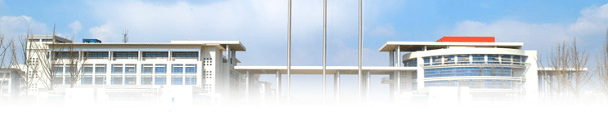
公钥密码和消息认证
何高峰
南京邮电大学
Email：hegaofeng@njupt.edu.cn
1
1

Slide 2
第3 章 公钥加密和消息认证
3.1
消息认证方法
3.2
安全散列函数
3.3
消息认证码
3.4
公钥密码原理
3.5
公钥密码算法
3.6
数字签名

Slide 3
第3 章 公钥密码和消息认证
3.1
消息认证方法
3.2
安全散列函数
3.3
消息认证码
3.4
公钥密码原理
3.5
公钥密码算法
3.6
数字签名

Slide 4
3.4 公钥密码原理
内容回顾
常规（对称）加密算法的两个基本手段是扩散和混淆
现代（对称）加密算法一般都遵循Feistel和SPN结构
另一个重要问题是要解决密钥的分配和共享

Slide 5
3.4.1 公钥密码思想
公开密钥加密算法是整个密码学发展历史中伟大的一次革命
公开密钥加密算法依赖于数学难题而不依赖于代替和置换
公开密钥加密算法是非对称的，使用两个独立的密钥，因此又称非对称加密算法

Slide 6
公钥密码的两个核心优势
公钥密码使得发送端和接收端在不共享任何秘密消息（密钥）的前提下即可交换大量秘密信息（实现保密通信）成为可能！
解决密钥的分配和共享问题
解决密钥组合爆炸的问题
公钥密码也使得发送端和接收端在实现保密通信的同时各自依然可以保有秘密（私钥）成为可能！－－解决数字签名问题

Slide 7
公钥密码原理
一个公开密钥模型由六要素组成：
明文（Plaintext）
公钥（Public key）
私钥（Private key）
加密算法（Encryption Algorithm）
密文（Ciphertext）
解密算法（Decryption Algorithm）

Slide 8
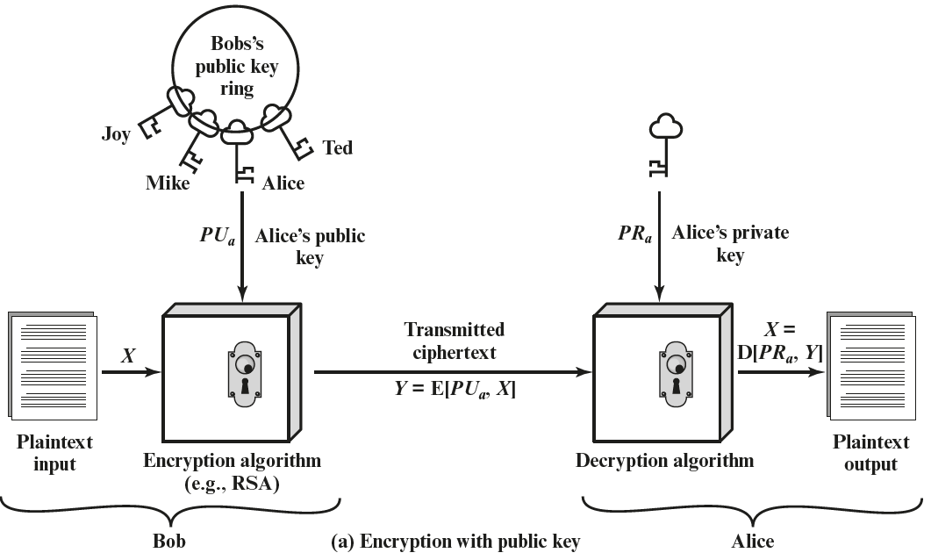
公钥密码模型
Notes:
一把锁，两把不同的钥匙？

Slide 9
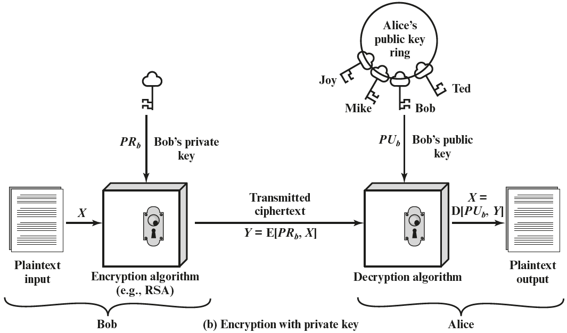
公钥密码模型

Slide 10
公钥密码模型总结
公钥和私钥都可以用来加/解密
公钥加密
公钥是公开的。数据加密。
一般不直接使用，效率太低。大多用来加密“密钥”。
私钥加密
私钥是自己的。数字签名。
私钥只有自己知道，别人都不知道，所以能够验证身份

Slide 11
公钥密码模型总结
两个密钥
从公钥计算解密私钥是难解的
单向陷门函数
难解问题
所谓一个问题是难解的，就是不存在一个计算该问题的有效算法，否则就是可解的
P问题与NP问题
对于一个安全的密码体制来说，进行破译应该是一个难解问题
Notes:
“P/NP问题”，这里的P指多项式时间（Polynomial），一个复杂问题如果能在多项式时间内解决，那么它便被称为P问题，这意味着计算机可以在有限时间内完成计算；NP指非确定性多项式时间（nondeterministic polynomial），一个复杂问题不能确定在多项式时间内解决

Slide 12
3.4.2 公钥密码系统的应用
加密/解密
发送方用接收方的公钥加密报文，接收方用自己的私钥解密
数字签名
发送方用自己的私钥签署报文
密钥交换
双方合作以便交换会话密钥

Slide 13
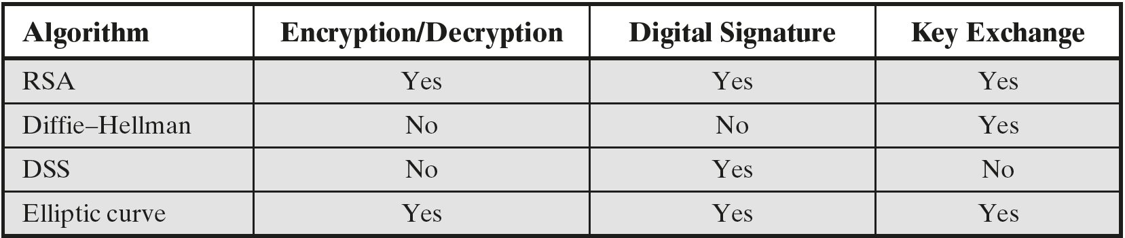
3.4.2 公钥密码系统的应用

Slide 14
3.4.3 公钥密码的要求
参与方B容易通过计算产生出一对密钥（公开密钥PU_{b} ，私有密钥PR_{b} ），公布PU_{b}
发送方A很容易计算产生密文
接收方B容易计算解密密文
攻击方即使知道公开密钥PU_{b}，要确定私有密钥PR_{b} 在计算上是不可行的
攻击方即使知道公开密钥PU_{b}和密文C，要确定明文M在计算上是不可行的
密码对互相之间可以交换使用

Slide 15
澄清公开密钥加密算法的误解
公开密钥加密在防范密码攻击上比对称加密更安全
实际上，两者都依赖于密钥长度和解密的计算工作量，从抗密码分析的角度抗，互相之间都不比对方优越
公开密钥加密使得对称加密过时
实际上，公开密钥加密在计算上相对的巨大开销，使得公开密钥加密更多地用于密钥管理和数字签名应用
相对于对称加密使用密钥分发中心的握手协议，感觉使用公钥密码时密钥分发是微不足道的
实际上，公钥密码除需要协议外，还需要中心代理，因此公钥加密的操作并不简单

Slide 16
第3 章 公钥加密和消息认证
3.1
消息认证方法
3.2
安全散列函数
3.3
消息认证码
3.4
公钥密码原理
3.5
公钥密码算法
3.6
数字签名

Slide 17
3.5 公钥密码算法
1976年Diffie & Hellman的“New Directions in Cryptography”中首次提出了公开密钥算法的思想
1977年Rivest,Shamir & Adleman提出了RSA公钥算法
90年代逐步出现椭圆曲线等其他公钥算法

Slide 18
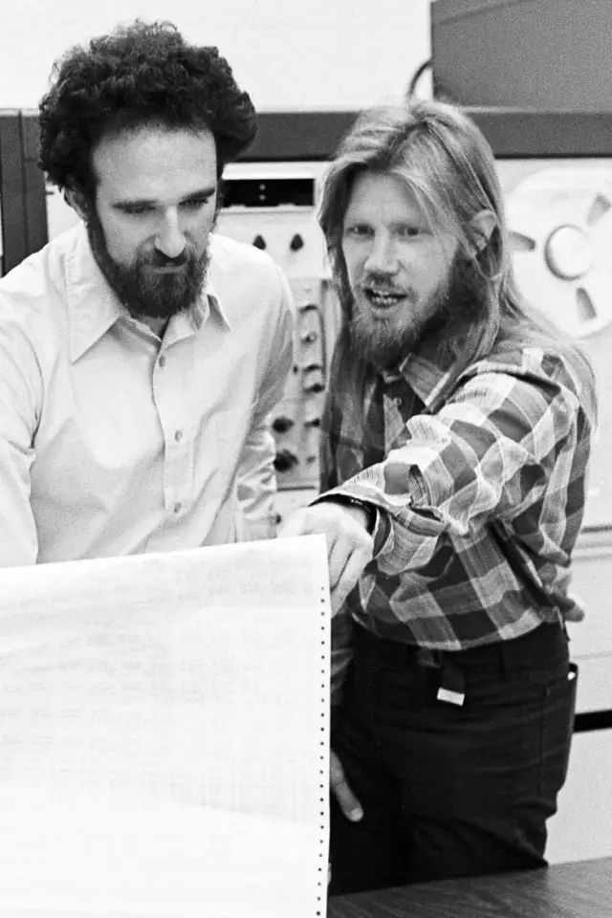
3.5 公钥密码算法
左边 Hellman，右边 Diffie
2016年图灵奖
Notes:
斯坦福大学

Slide 19
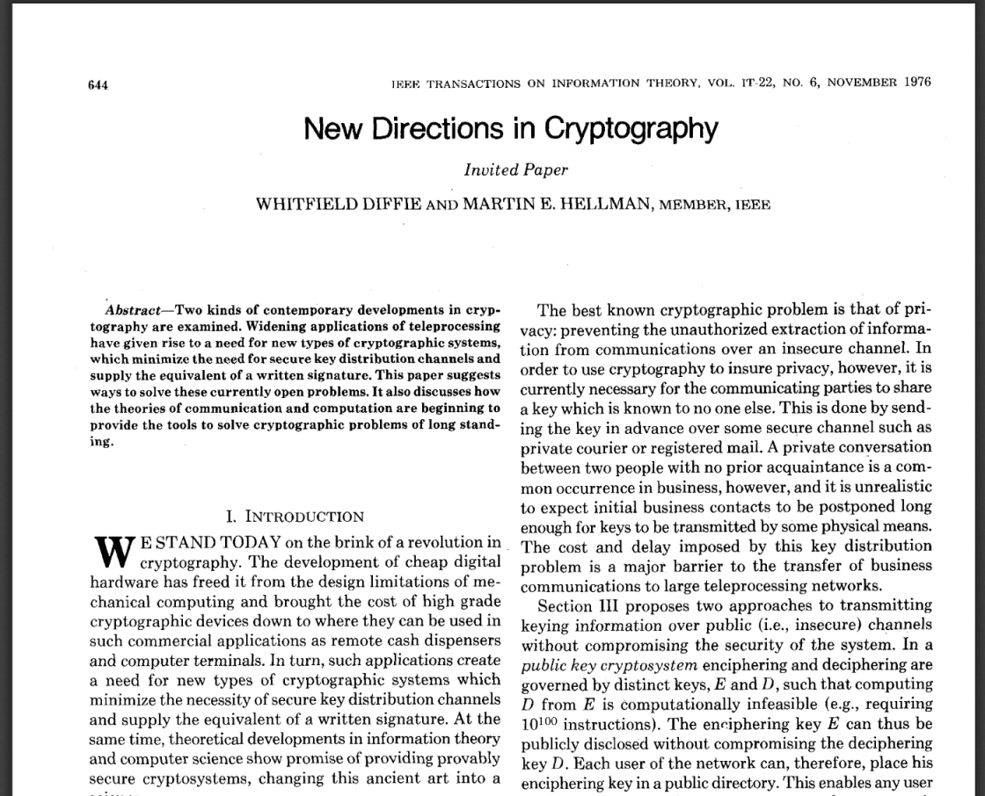
由于对 DES 密码的不信任，论文中的技术引发了公众对加密学和加密研究的第一次大浪潮
Notes:
从左至右
MIT

Slide 20
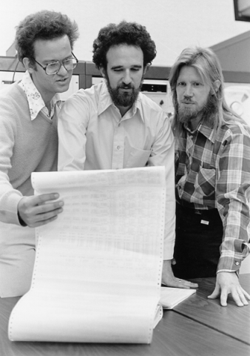
DH密钥交换协议其实是三个人完成的：Merkle是Hellman的博士生
后来才知道 Hellman、Diffie 、Merkle并不是公钥密码学的第一批构思者，它的一种形式最初是由英国情报机构 (GCHQ) 的研究人员创建并应用于通信的，但它一直都属于机密
Notes:
从左至右
MIT

Slide 21
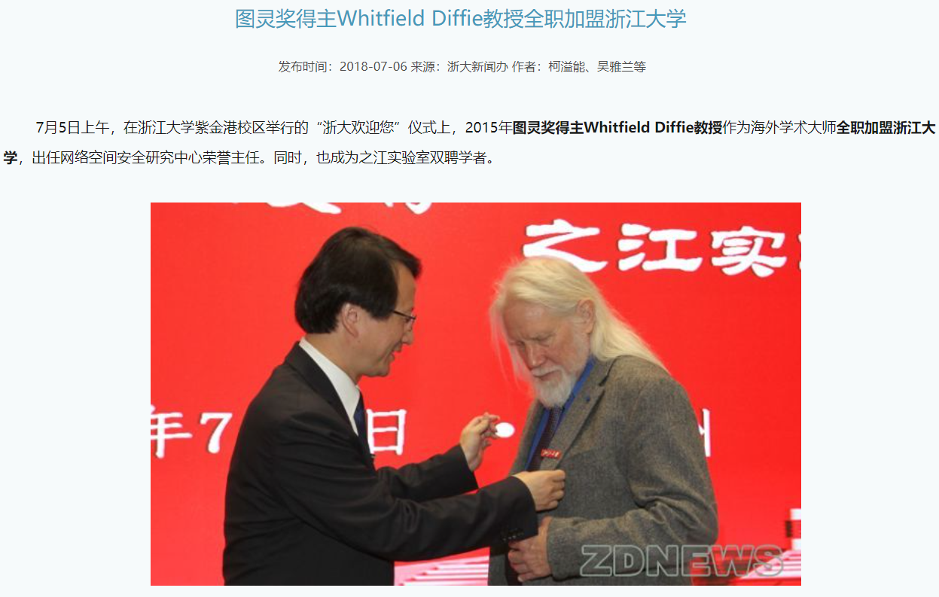
Notes:
从左至右
MIT

Slide 22
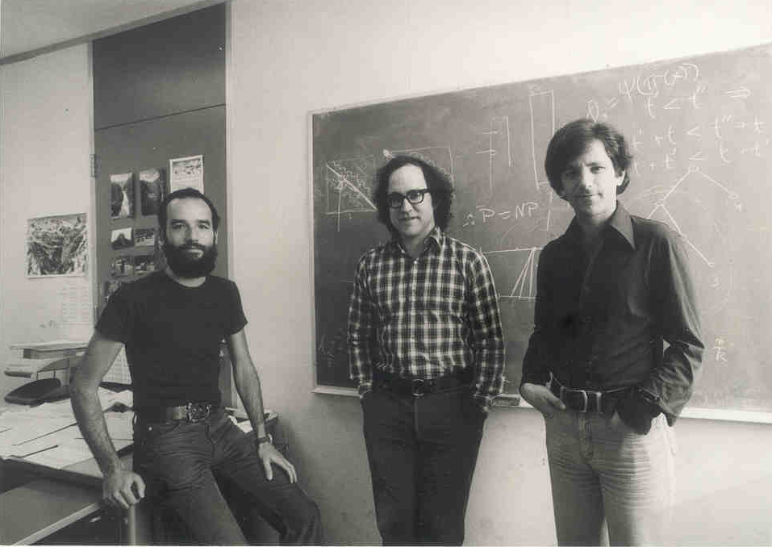
Rivest, Shamir & Adleman
2002年图灵奖
Notes:
从左至右
MIT

Slide 23
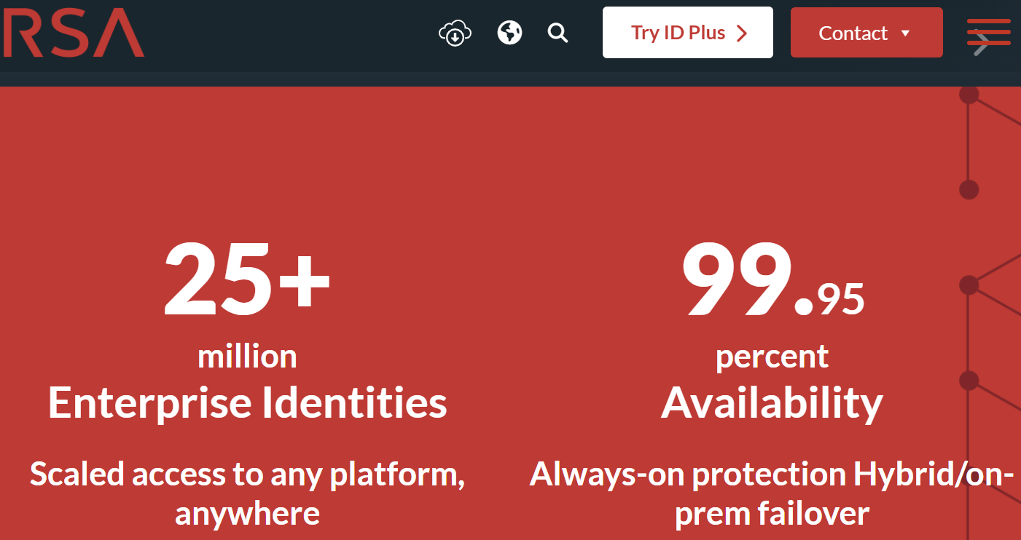
Notes:
开创安全公司

Slide 24
3.5.1 RSA公钥加密算法
1977年由MIT的Rivest, Shamir和Adleman 三人提出
是一个分组加密方法，对于某个n，明文和密文是0～n-1之间的整数
采用的单向陷门函数是大素数相乘，相乘很容易，但因子分解很困难
基于数论中的欧拉定理实现

Slide 25
RSA算法－－加解密过程
加密过程：
明文：M<n
密文： C = Me mod n
解密过程：
密文： C
明文： C^{d} mod n = (Me)^{d} mod n = M^{ed} mod n = M
发送者和接收者都知道n和e的值
只有接收者知道d的值
即公钥是KU = {e,n}
私钥是KR = {d,n}

Slide 26
RSA算法－－加解密过程
问题
n，e，d是什么？（密钥如何生成？）
基本原理是什么？
为什么解密过程中的M^{ed} mod n = M 成立？

Slide 27
RSA算法－－密钥的生成过程
说明：欧拉函数Φ(n)
对于一个正整数n，小于n且和n互质的正整数的个数
选择两个素数p、q
计算n=p*q
计算n的欧拉函数
选择一个整数e
计算d，满足
公开密钥KU = {e,n}
私有密钥KR = {d,n}
Notes:
E一般为65537

Slide 28
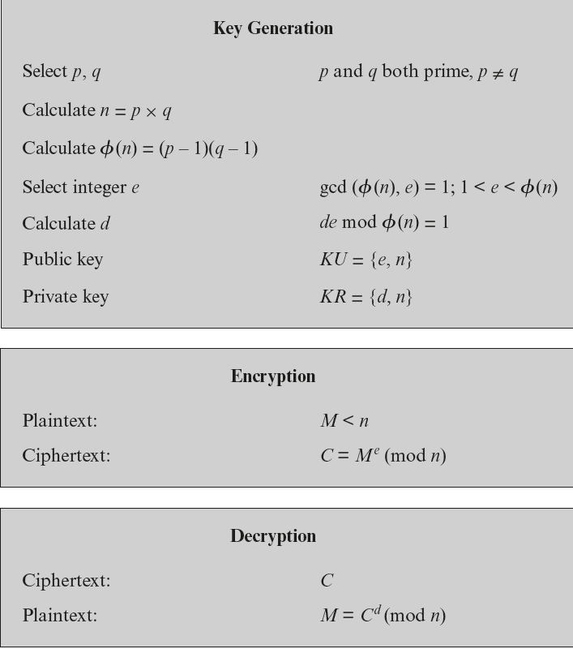
RSA算法－－密钥的生成过程

Slide 29
RSA的基本原理
RSA体制是根据寻求两个大素数容易，而将他们的乘积分解开则极其困难这一原理来设计的。
156287=？* ？
156287=373 * 419
Notes:
输入长度为l，则n的取值范围为2^l. 若用试除法，需要2^(l/2)次测试（不包括素数测试），因而为指数级算法。

Slide 30
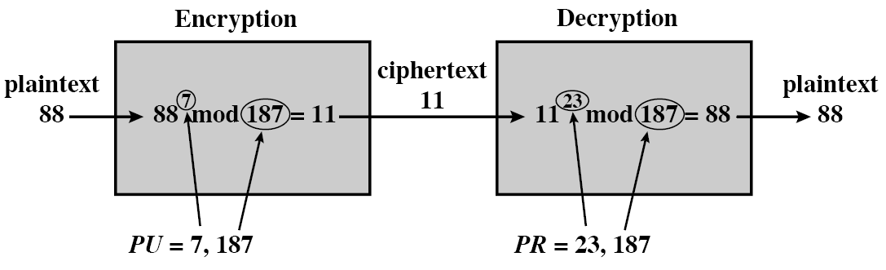
一个RSA算法的具体实例
用户A 公布了他的公钥，且用户B 希望给A 发送消息M， 则B计算C=Me(mod n) 并且发送C ，当接收到密文时，用户A 通过计算M =C^{d}(mod n) 解密密文
C=Me mod n
M=C^{d} mod n
p=17，q=11
n=187，
e=7，d=23
公开密钥PU = {7,187}
私有密钥PR = {23,187}

Slide 31
RSA中密钥中参数的选择（示例二）

Slide 32
RSA算法练习
课堂练习：P77，3.14题的a, b小题
课后作业： 3.14题的c, d, e 小题

Slide 33
RSA中密钥中参数的选择（示例三）

Slide 34
欧拉定理的一个推论
给定两个素数p、q，整数n=pq
整数e与Φ(n)互质（即，二者最大公约数为1），假设ed=kΦ(n)+1，（对某些整数k）,等价于：
ed≡1 mod Φ(n)
n的欧拉函数Φ(n)
对于一个正整数n，小于n且和n互质的正整数的个数，记做： Φ(n)，且，若p，q为素数，则Φ(n=pq) = (p-1)(q-1)
欧拉定理：对于互质的整数a和n，有a ^{Φ(n)} ≡ 1 mod n
推论：对于互质的数a、n， 0<a<n，并对于任意整数k，下列关系成立： a^{kΦ(n)+1}=a^{k(p-1)(q-1)+1}≡a mod n

Slide 35
RSA算法的证明
给定 ed mod Φ(n) = 1，M∈[0, n-1]，gcd(M, n)=1,
则：(Me mod n )^{d} mod n = M^{ed} mod n = M mod n = M
证明：∵ ed mod Φ(n) = 1
∴ ed = k Φ(n) +1，（对某些整数k）
∴ M^{ed} mod n = M^{kΦ(n) +1} mod n
= M(M^{kΦ(n)} mod n) mod n
∵ M^{kΦ(n)} mod n = (M^{Φ(n)} mod n )^{k} mod n = 1^{k} mod n = 1
∴ M^{ed} mod n = (M * 1) mod n = M

Slide 36
对RSA算法的攻击分析
穷举攻击
穷举所有可能的私钥
数学攻击
因式分解攻击
参数的选取不当造成的攻击
选择密文攻击
共模攻击
Hastad对广播信息的攻击(小e攻击)
小指数攻击（可以用连分数方法）
加密及签名攻击
鲁棒性攻击
数学性的鲁棒性攻击
计时攻击
用定时攻击方法分解出私钥d
基于密码分析的错误攻击（基于脆弱性的中国剩余定理）
对于已知部分密钥位的攻击

Slide 37
因式分解攻击
对于合数n=pq，给定M和e，运算C ≡Me(modn)是一个简单的操作
给定某个整数C ≡ M ^{e} (mod n) ，求C的模n的e次方根M ≡C^{1/e} (mod n)则一个困难性问题；如果整数n的素数分解是已知的，那么求C模n的e次方根的问题则变得可行
因子分解攻击RSA的途径包括
—分解n为p，q
—直接确定φ (n), 而不确定p，q
—直接确定d，而不确定φ (n)
—可以证明，从e和n确定φ (n)或者d的算法至少和因子分
解一样费时。因此，将因子分解的困难性作为评价RSA
安全性的基准。目前使用的方法都为数域筛法。
猜想
攻破RSA与分解n是多项式等价的。然而，这个猜想至今
没有给出可信的证明！！！

Slide 38
参数的选取不当造成的攻击
在选择p，q时，应注意􀁚
—应该是随机素数并且不包含在素数表中􀁚
—两个素数不应该太接近􀂃
对于前两点：因为n = pq = (p+q)²/4-(p-q)²/4，当(p-q)/2 很小时，那么(p+q)/2 只比 稍大一点，那么逐个检查大于 的整数x，直到找到一个使得x²-n 是一个平方数，记作y²，那么就有p=x+y和q=x-y􀂃
解决方法：选择p和q使其二进制位表示的长度有几比特不同

Slide 39
选择密文攻击
针对RSA公钥加密的使用过程，而不是攻击算法本身。RSA算法是一个判定性加密算法。
攻击者得到对两个明文m0，m1的加密结果，就可以获得
对m₀ × m₁的结果
c₀≡m₀e(mod n), c₁≡m₁e(mod n)
那么对m₀ × m₁的加密结果为
m₀e×m₁e (mod n)≡ c₀ × c₁(mod n)
由对m₀的加密结果，可以获得对m₀ ^{r}的加密结果
(m₀^{r})e ≡c₀^{r}(mod n)
由(c×2e)(mod n)的解密结果，可以恢复出c对应的明文m

Slide 40
共模攻击
共模攻击：指通信系统中使用相同的n，且存在两个用户的公钥e1和e2是互素的，则可以由这两个用户对同一条明文的不同加密结果，恢复出原始明文
攻击方法：
设c1≡m^{e1}(mod n) c2 ≡m^{e2} (mod n)
攻击者知道e1, e2, n, c1, c2
根据中国剩余定理推论：
存在s, t 使t×e1+s×e2=1 (注意是相等)
则c1^{t}×c2^{s}=m (mod n)
结论：不能用同一个n来生成密钥

Slide 41
小e攻击
小e攻击：指e很小时，若使用广播加密（即利用同一个e对同一个消息m加密再分发给多个人）下遭遇的攻击
设e=3，攻击方法如下
有三个成员的公钥e均为3，但他们彼此的n不同，记为n1，n2，n3
c1 ≡m3(mod n1)
c2 ≡m3(mod n2)
c3 ≡m3(mod n3)
因为n1,n2,n3一般是互素的（否则。。），因此由中国剩余定理可得：
C≡m³(mod n1×n2×n3)
又因为m<n1,n2,n3；所以可得m3<n1×n2×n3，则m为C开三次方

Slide 42
计时攻击
思想：利用指数中某一位为0或者为1时，硬件加密速度不同
解决方法
—不变的幂运算时间：保证所有幂运算中返回结果前执行的时间相同
—随机延时
—隐蔽：在密文上乘以随机数

Slide 43
RSA算法破译练习
课堂练习：P77，3.15题

Slide 44
RSA算法的参数要求
参数要求
p,q选择：大素数的选择很重要，如要求n为2048bit位，p和q即为1024bit长度，且p和q的值差别很大
加密密钥选择：为了提高加密速度，通常取e为特定的小整数，如65537

Slide 45
RSA算法的参数要求
Required modulus bit length, k
Select a value of e from 3,5,17,257,65537
repeat
p ← genprime(k/2)
until (p mod e)≠1
repeat
q ← genprime(k - k/2)
until (q mod e)≠1
N ← pq
L ← (p-1)(q-1)
d ← modinv(e, L)
return (N,e,d)

Slide 46
RSA算法的使用要求
使用要求
明文为等长度，也即为块加密
明文必须填充，避免：1）相同明文得出相同密文；2）M值如果很小，则直接进行开方计算得出明文
填充标准有Optimal Asymmetric Encryption Padding等

Slide 47
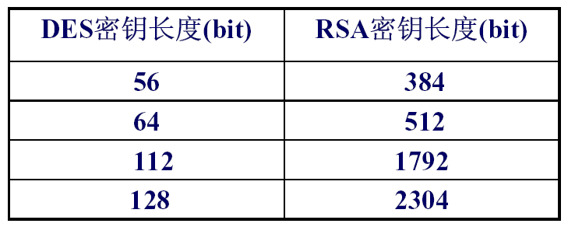
DES与RSA性能比较
硬件实现：DES比RSA快1000倍
软件实现：DES比RSA快100倍

Slide 48
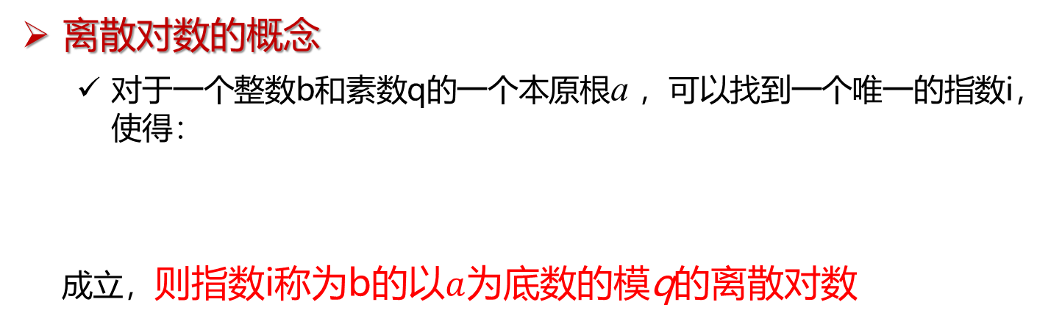
3.5.2 Diffie-Hellman密钥交换
本原根
对于一个素数q，如果数值： ， ,... ，
是各不相同的整数，并且以某种排列方式组成了从1到q-1的所有整数，则称整数a是素数q的一个本原根，也称为生成元或原根
例如：5是23的一个本原根（课堂练习）
离散对数的概念
对于一个整数b和素数q的一个本原根a ，可以找到一个唯一的指数i，使得：
成立，则指数i称为b的以$a$为底数的模q的离散对数
Notes:
首先选择大素数p，选择素数q使得q|p-1
有g^a mod p是唯一的，a<q
如p为2048bit，q为256bit，这样明文分组就是256bit。明文计算结果是唯一的，不重复。
这样才是DDH安全的，不能直接选择p进行计算
所以p 和q都是精心选择的

Slide 49
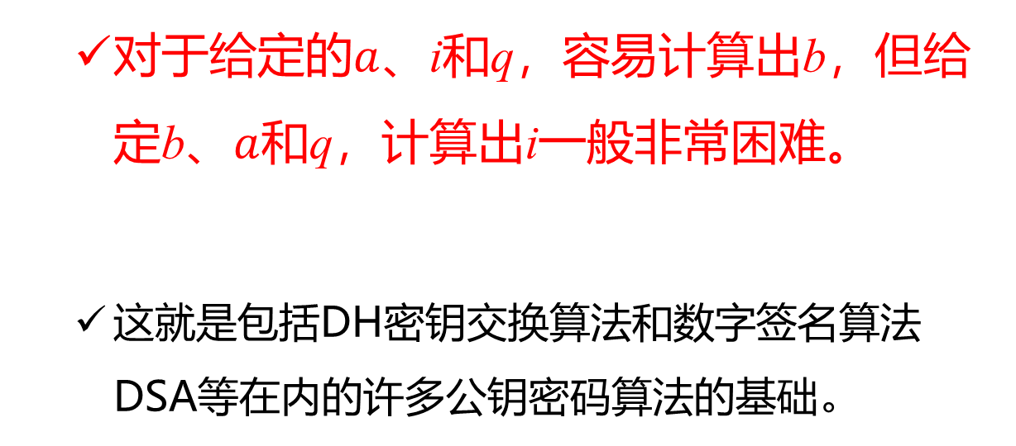
离散对数的难解性
3.5.1 Diffie-Hellman密钥交换
对于给定的$a$、i和q，容易计算出b，但给定b、$a$和q，计算出i一般非常困难。
这就是包括DH密钥交换算法和数字签名算法DSA等在内的许多公钥密码算法的基础。

Slide 50
3.5.1 Diffie-Hellman密钥交换
目的：使得两个用户能够安全地交换密钥，供以后加密消息时使用
原理
找到两个公开的数字：一个素数q和一个整数α，定义α为素数q的一个本原根，即如果数值
α mod q ， α² mod q ，……， α ^{q -1} mod q
是各不相同的整数并且以某种排列方式组成了从1到q -1的所有整数
对于一个小于q 的整数b，可以找到一个唯一的指数i，使得
b = α^{i} mod q 其中 0≤i ≤ q -1
指数i称为b的以α为基数的模q的离散对数，记为dlog_{α, p}(b)
已知离散对数计算b相对容易，但已知b计算离散对数很困难

Slide 51
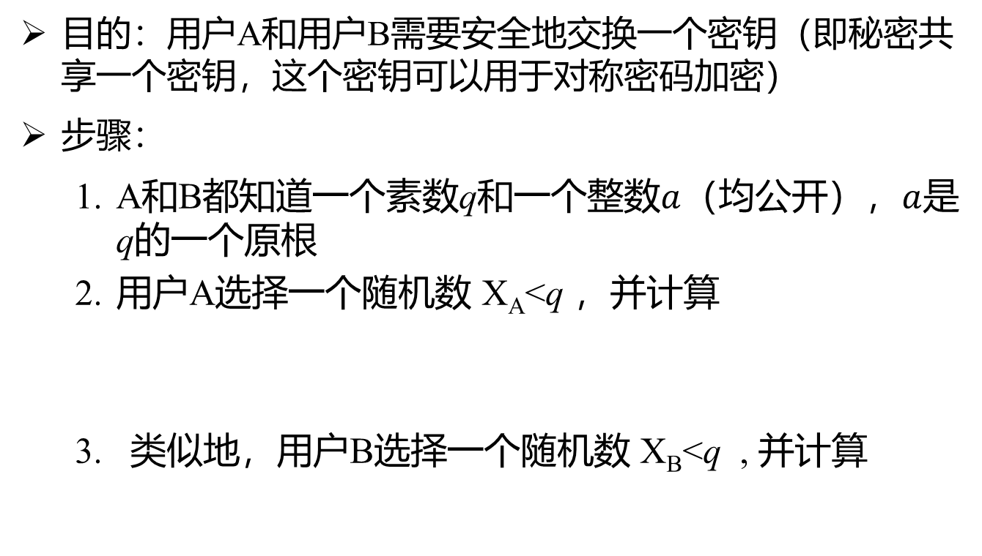
Diffie-Hellman密钥交换算法
目的：用户A和用户B需要安全地交换一个密钥（即秘密共享一个密钥，这个密钥可以用于对称密码加密）
步骤：
A和B都知道一个素数q和一个整数$a$（均公开），$a$是q的一个原根
用户A选择一个随机数 X_{A}<q ，并计算
类似地，用户B选择一个随机数 X_{B}<q , 并计算

Slide 52
Diffie-Hellman密钥交换算法
每一方都对X的值保密存放；使Y的值公开，另一方可以得到
用户A计算密钥：
用户B计算密钥：
这里双方计算出的K就是共享的密钥，双方以K作为加、解密密钥，以对称密钥算法进行保密通信。
整个系统中，A、B双方各自的X值为各自的私钥，保密；各自的Y值为公钥，公开。

Slide 53
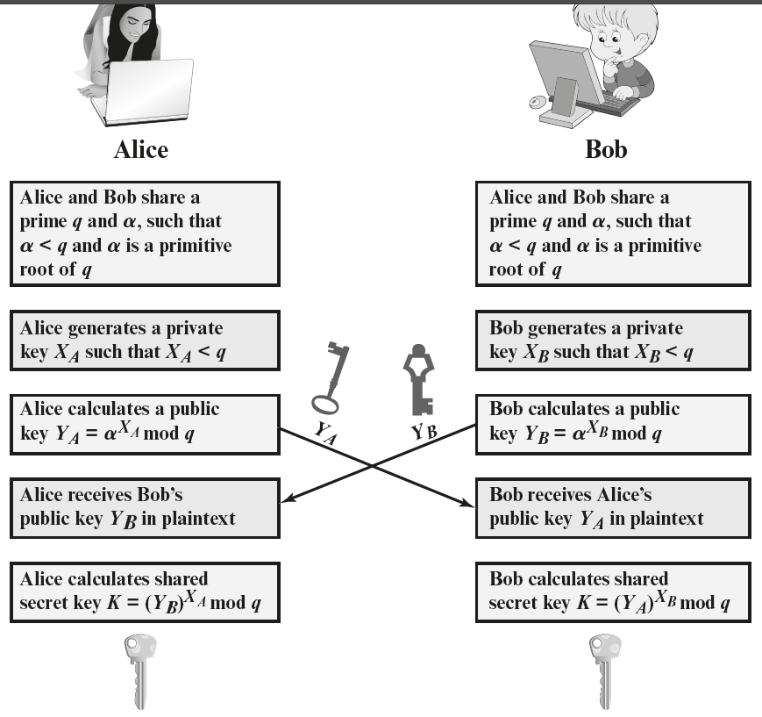
Diffie-Hellman密钥交换示意图

Slide 54
DH算法的证明
下面证明A、B双方计算出的K是相同的：

Slide 55
Diffie－Hellman算法实例
选择素数q＝353，本原根α＝3
选择私钥X_{A}＝97，X_{B}＝233
分别计算相应的公钥：
A计算Y_{A}＝3⁹⁷ mod 353 = 40
B计算Y_{B}＝3²³³ mod 353 = 248
A计算K＝（Y_{B}） ^{XA} mod 353 ＝ 248⁹⁷ mod 353 ＝ 160
B计算K＝（Y_{A}） ^{XB}mod 353 ＝ 40²³³ mod 353 ＝ 160
双方都可以计算出Key为160，于是交换了密钥K=160

Slide 56
Diffie－Hellman算法实例
课堂练习：P78，3.21题

Slide 57
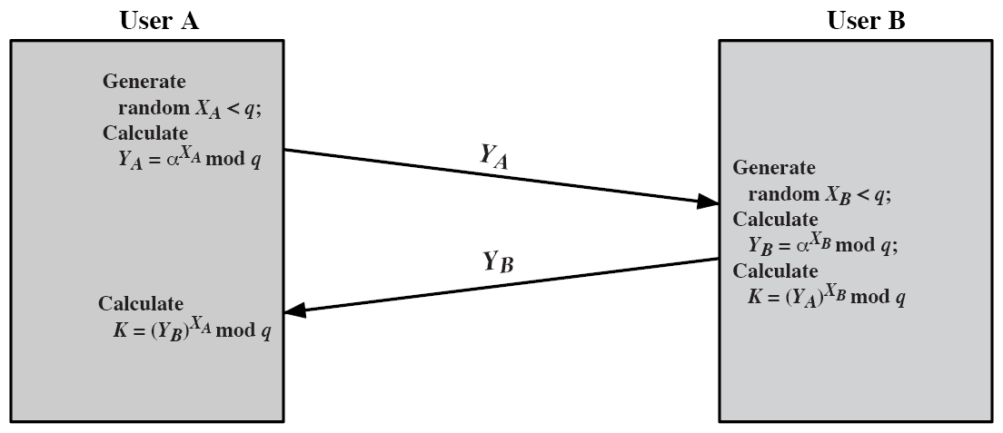
Diffie-Hellman密钥交换协议
只能用于密码交换
对手若想计算K，必须通过q，α，Y_{A}， Y_{B}来确定私钥X_{A}或X_{B}，再计算K
但是， X_{B} = dlog_{α, p}(Y_{B}) ，而离散对数的计算相当难

Slide 58
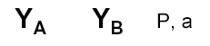
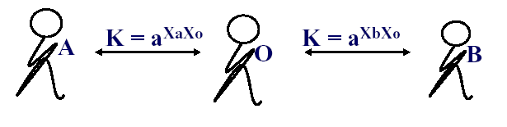
Diffie-Hellman算法的中间人攻击
未进行用户鉴别导致中间人攻击

Slide 59
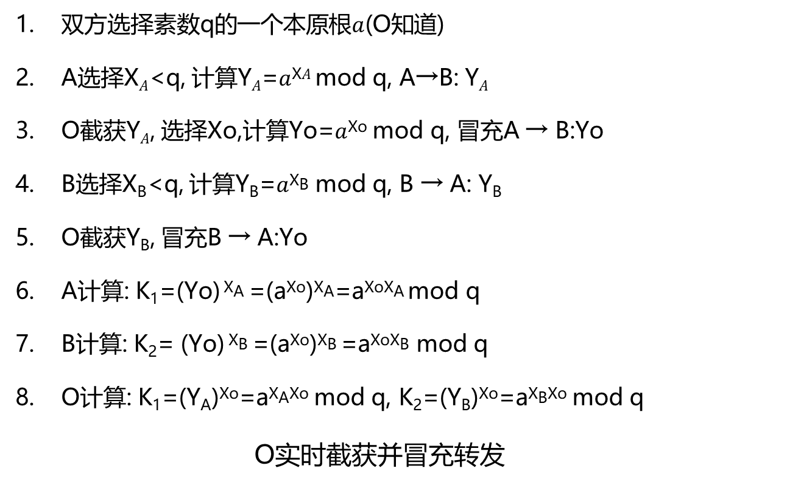
Diffie－Hellman算法攻击步骤
双方选择素数q的一个本原根$a$(O知道)
A选择X$A$<q, 计算Y$A$=$a$^{X}$A$ mod q, A→B: Y$A$
O截获Y$A$, 选择Xo,计算Yo=$a$^{Xo} mod q, 冒充A → B:Yo
B选择X_{B}<q, 计算Y_{B}=$a$^{XB} mod q, B → A: Y_{B}
O截获Y_{B}, 冒充B → A:Yo
A计算: K₁=(Yo) ^{XA} =(a^{Xo})^{XA}=a^{XoXA} mod q
B计算: K₂= (Yo) ^{XB} =(a^{Xo})^{XB} =a^{XoXB} mod q
O计算: K₁=(Y_{A})^{Xo}=a^{XAXo} mod q, K₂=(Y_{B})^{Xo}=a^{XBXo} mod q
O实时截获并冒充转发

Slide 60
混合加密系统
将常规加密算法的数据处理速度和公开密钥算法对密钥的保密功能相结合
利用常规加密算法加密传输数据
利用公开密钥算法交换密码
适用于需要交流大批量数据的场合
安全套接层（SSL）采用了这种解决方案

Slide 61
几种公钥加密算法的比较
算 法 | 加密/解密 | 数字签名 | 密钥交换
RSA | 是 | 是 | 是
Diffie-Hellman | 否 | 否 | 是
数字签名标准 DSS | 否 | 是 | 否
椭圆曲线 | 是 | 是 | 是

Slide 62
第3 章 公钥加密和消息认证
3.1
消息认证方法
3.2
安全散列函数
3.3
消息认证码
3.4
公钥加密原理
3.5
公钥加密算法
3.6
数字签名

Slide 63
3.1 消息认证方法
认证(Authentication)：即鉴别、确认，是证实某事是否名副其实，或是否是有效的一个过程
认证与加密的区别
加密用以确保数据的保密性，阻止对手的被动攻击，如截取、窃听
认证用以确保报文发送者和接收者的真实性以及报文的完整性，阻止对手的主动攻击，如冒充、篡改、重放等
认证往往是应用系统中安全保护的第一道防线，极为重要

Slide 64
认证目的
认证目的
验证信息的发送者是真正的而不是冒充的，此为信源识别
验证信息的完整性以及在传送或存储过程中未被重放或延迟等

Slide 65
消息认证(Message Authentication)
消息认证（也称报文鉴别）：验证所受到的消息确定是来自真正的发送方且未被修改过
消息认证用于抗击主动攻击
验证接收消息的真实性和完整性
真实性
的确是由所声称的实体发过来的
完整性
未被篡改、插入和删除
验证消息的顺序性和时间性（未重排、重放和延迟）

Slide 66
可用来做认证的技术
消息加密 (Message Encryption)
用完整信息的密文作为对信息的认证
消息认证码MAC
(Message Authentication Code)
对信源消息和密钥的一个编码函数
散列函数(Hash Function)
是一个公开的函数，将任意长的信息映射成一个固定长度的信息

Slide 67
认证函数
认证符
一个用来认证消息的值。由消息的发送方产生认证符，并传递给接收方
认证函数
产生认证符的函数，认证函数实际上代表了一种产生认证符的方法
消息加密
消息鉴别码(MAC)
散列函数

Slide 68
3.1.1 常规加密的认证
可以实现加密
仅发送方和接收方共享密钥K
提供消息源认证
为什么？
完整性？顺序性？时间性？
消息中可以加入检错码、序号和时间戳
但不能解决所有问题（选择密文攻击）
对数据认证只使用对称加密的方法不是一个合适的工具

Slide 69
3.1.1 常规加密的认证
在分组加密算法的ECB 工作模式下， 攻击者重排密文分组次序后每一个分组仍然能被成功地解密。虽然在某些层级（例如各IP 包）可以使用序列号，但通常情况下一个单独的序列号不一定与明文中的每个b 比特分组发生联系。因此，分组的重排是一种威胁。

Slide 70
3.1.2 非加密的消息认证
生成认证标签，并附在每一条消息上用于传输。消息本身并不会被加密，所以消息在目的地可读而与目的地的认证功能无关
无需保密而需要认证的情况
广播消息（网络不可用的警报信息）
通信一方负载太大，来不及解密（随机认证）
对程序的认证，不需解密即可运行，节省资源（完整性需确认）
两种技术
消息认证码和单向散列函数

Slide 71
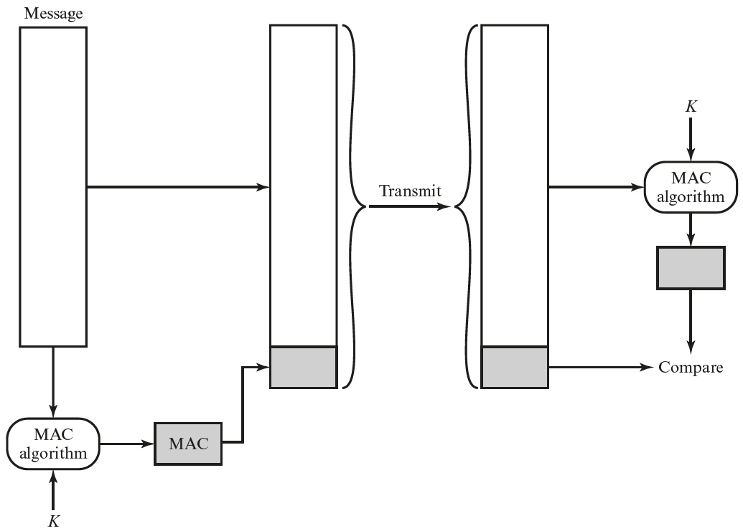
消息认证码（MAC）技术（1）
两个通信实体(如A 和B) 共享一个公共密钥K_{AB} 。
当A 有消息要发送给B 时， A 计算消息认证码(MAC)，作为消息和密钥的一个函数: MAC_{M} = F(K_{AB},M) 。
消息连同MAC 被一起传送给预定接收者。接收者对接收到的消息使用相同的密钥做相同运算，生成新的MAC 。
比较收到的MAC 和计算得到的MAC

Slide 72
利用MAC认证的分析
如果计算得到的MAC与收到的MAC相同
可以保证消息来自其所声称的发送方（消息源认证）
可以保证消息未被更改（完整性认证）
认证不考虑解密的问题，所以不要求可逆，这样，可以把MAC算法设计得难以被攻破
如果消息包含序号，就能保证消息顺序正确
如果消息包含时间，能检测延迟

Slide 73
单向散列函数（2）
MAC 的一种替代方法是使用单向散列函数，又称单向Hash函数、杂凑函数，就是把任意长的输入消息串变化成固定长的输出串且由输出串难以得到输入串的一种函数
Hash函数H（）
可变大小的消息M为输入，产生固定大小的消息摘要H(M)作为输出
与MAC不同，不需要使用密钥作为输入
消息摘要随消息一起以可信形式传送，实现认证
Notes:
猪变罐头，罐头难变猪

Slide 74
单向散列函数（2）
三种方法
对消息的哈希值进行加密
对称加密
公钥加密
不使用加密，而使用秘密值
Notes:
猪变罐头，罐头难变猪

Slide 75
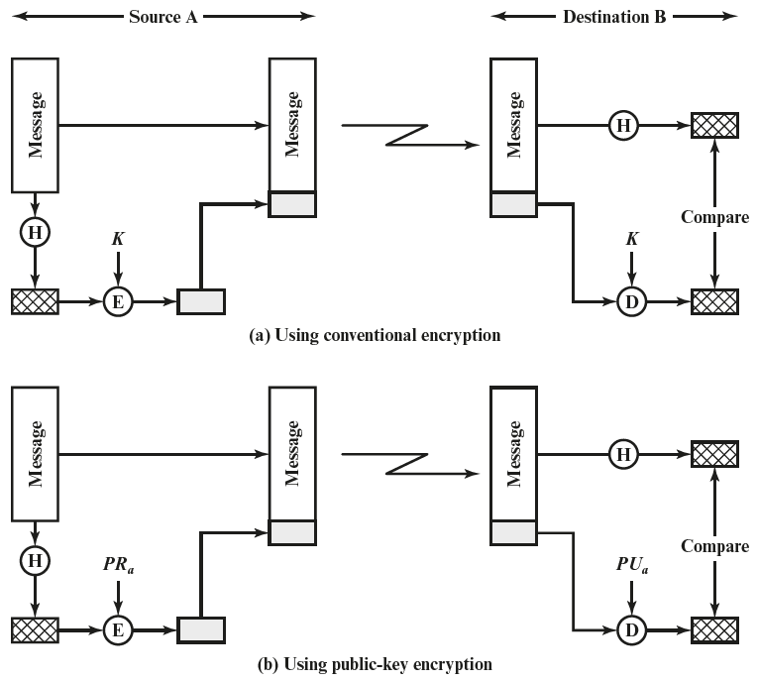
单向Hash函数实现消息认证
对消息的哈希值进行加密，可以是常规加密和公钥加密

Slide 76
单向Hash函数实现消息认证
对消息的哈希值进行加密，可以是常规加密和公钥加密
常规加密
只有发送者和接收者共享密钥，提供消息源和完整性认证
非对称加密（用什么密钥进行加密？）
既能提供数字签名又能提供消息认证
不需要在通信各方之间分发密钥

Slide 77
单向Hash函数实现消息认证
两种方法与那些加密整个消息的方法相比具有一定的优势：
只需很少的计算量。因此，需要开发无需整体加密的技术：
软件加密速度非常低
硬件加密成本不容忽视
硬件加密对大批量数据来说具有优势
加密算法可能受专利保护

Slide 78
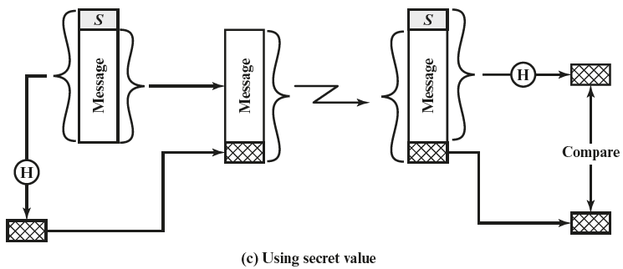
单向Hash函数实现消息认证
在做Hash操作前加入秘密值，传输前移去秘密值

Slide 79
单向Hash函数实现消息认证
在做Hash操作前加入秘密值，传输前移去秘密值
假设通信双方(例如A 和B) 共享秘密值S_{AB}
A 要给B 传送消息时， A 计算秘密值与消息串接后的散列函数: MD_{M} = H(S_{AB} 11 M)
发送[MIIMD_{M} ]给B 。由于B 拥有S_{AB}, 他能重新计算H(S_{AB} 11 M) ， 验证 MD_{M}
因为秘密值本身并不会发送，所以攻击者不可能修改所截获的消息
只要不泄漏秘密值， 攻击者就不可能生成伪消息

Slide 80
Hash与MAC的区别
MAC需要对全部数据进行加密
MAC速度慢
Hash是一种直接产生鉴别码的方法
Hash可用于数字签名

Slide 81
第3 章 公钥密码和消息认证
3.1
消息认证方法
3.2
安全散列函数
3.2
3.3
消息认证码
3.4
公钥密码原理
3.5
公钥密码算法
3.6
数字签名

Slide 82
3.2 安全散列函数
哈希(Hash)函数：h=H(M)
又称为：杂凑函数、散列函数、数字指纹（Digital finger print)、压缩（Compression)函数、紧缩（Contraction ）函数、数据鉴别码DAC（Data authentication code）、篡改检验码MDC(Manipulation detection code)
hash函数的输入是可变长的消息M，输出是固定大小的hash码H(M)，或称消息摘要(Message Digest) 、hash值
H(M)
散列值h，
一般为128或512位
可变长的消息M

Slide 83
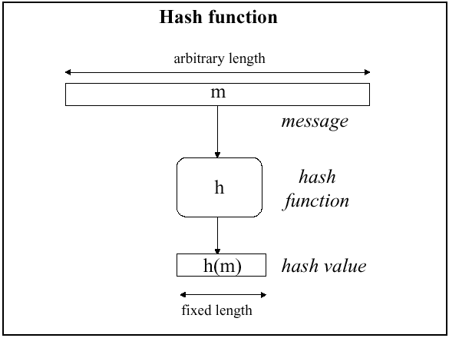
3.2 安全散列函数
任意长度
数字指纹
消息摘要
固定长度

Slide 84
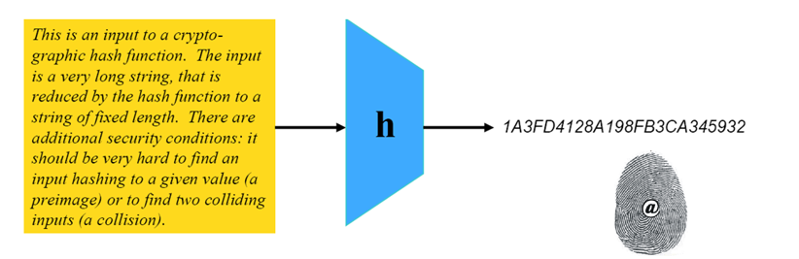
安全散列函数例子

Slide 85
问 题
“指纹”应该是唯一的！！！
Hash函数是不是一定能够做到这点？
如何可以，背后的理论依据是什么？
如果不可以，为什么会被称为“数字指纹”？

Slide 86
问 题
在课堂练习中提交你的回答

Slide 87
问题答案
理论上是不可以的
假定Hash函数的输出长度是512bit，所有可能的输出数是2⁵¹²
输入是无限的，输出是有限的，所以一定有重复

Slide 88
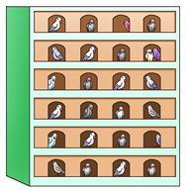
鸽巢原理
对于一个高6层，而每层有4个间隔的鸽巢，它共有6 *4 = 24个鸽房。现把25只鸽子放进鸽巢，必定可以看到其中一个鸽房会有2只鸽子挤在一起！

Slide 89
3.2.2 散列函数的安全性
散列函数最怕“碰撞”！
M1=“今天晚上8点在老地方见面！”
在网络传输中，M1被改为M2=“今天晚上没空，不去了！”
如果Hash(M1) = Hash(M2)，则碰撞了，无法实现消息的完整性验证！

Slide 90
3.2.2 散列函数的安全性
但事实是残酷的！碰撞是存在的！根据鸽巢原理，消息是无限的，而散列值是有限的，所以不同的消息有可能产生同一个散列值。

Slide 91
3.2.1 散列函数的要求
Hash函数目标是为数据产生“指纹”， Hash函数H必须有以下性质：
H能用于任何大小的数据分组
H产生定长输出
对任何给定的x，H(x)要易于计算，能用软/硬件实现
单向性/抗原像攻击性：对于给定的哈希值h，寻找x使得H(x)＝h在计算上不可行，即不能从h反推出x
抗第二原像攻击性:对给定的x，寻找不等于x的y，使得H(x)＝H(y)在计算上不可行（抗弱碰撞性），即不能找到具有相同散列值的可替换消息
抗碰撞性:寻找任意的(x,y)对，使得H(x)＝H(y)在计算上不可行（抗强碰撞性），即抗生日攻击

Slide 92
3.2.2 散列函数的安全性
此外，安全的散列算法要求是不可预测的，并且具有雪崩效应。
即为明文空间和计算结果空间的映射是随机的

Slide 93
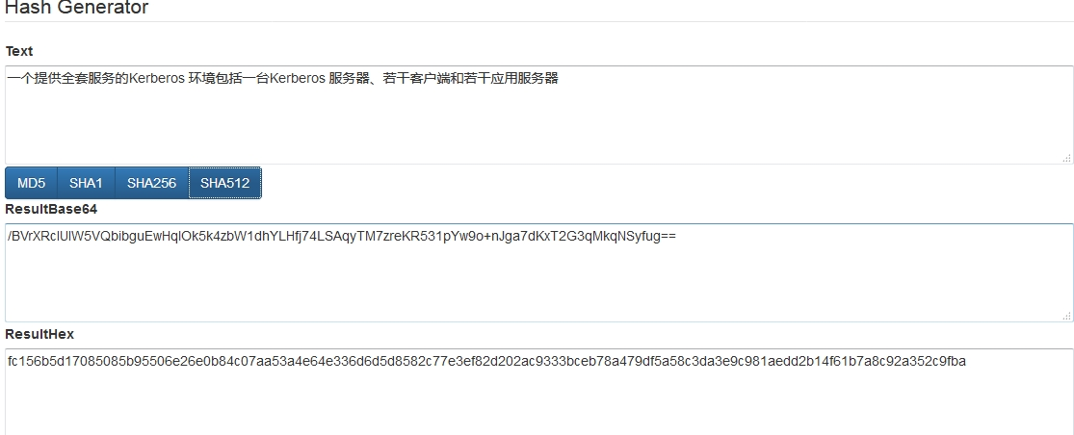
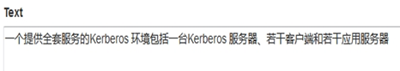
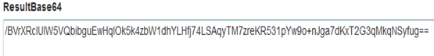
3.2.2 散列函数的安全性

Slide 94
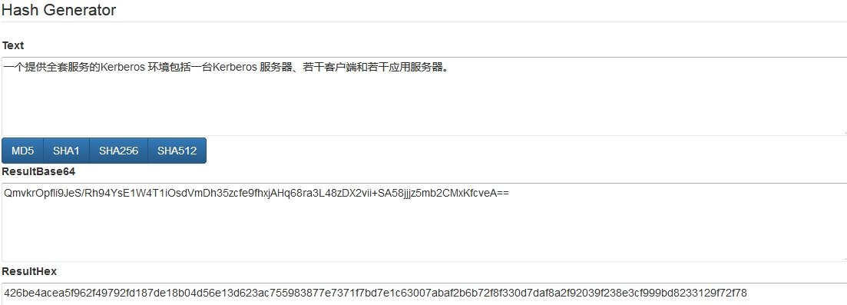
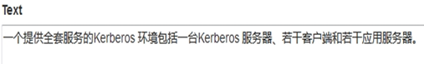
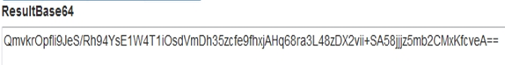
3.2.2 散列函数的安全性

Slide 95
3.2.2 散列函数的安全性
提示：不要试图自己实现Hash函数！！！
实际开发中应当调用标准算法
互联网程序：国际标准
国内工业界程序：国家标准

Slide 96
3.2 安全散列函数
标准的安全散列函数:
MD5（第一个世界标准）
SHA-2、SHA-3 （现行美国标准）
SM3（我国标准）

Slide 97

3.2 安全散列函数
MD5：已经被完全破解，王小云教授
在密码分析领域，提出了密码哈希函数的碰撞攻击理论，即模差分比特分析法；破解了包括MD5、SHA-1在内的5个国际通用哈希函数算法
在密码设计领域，主持设计的哈希函数SM3为国家密码算法标准，并于2018年10月正式成为ISO/IEC国际标准。

Slide 98
3.2 安全散列函数
2004年8月，在美国加州圣芭芭拉召开的国际密码大会上，并没有被安排发言的王小云教授拿着自己的研究成果找到会议主席，要求进行大会发言。
王小云首次宣布了她及她的研究小组近年来的研究成果——对MD5、HAVAL-128、MD4和RIPEMD等四个著名密码算法的破译结果。在公布到第三个成果的时候，会场上已经是掌声四起，报告不得不一度中断。报告结束后，所有与会专家对她们的突出工作报以长时间的掌声。
当年国际密码大会总结报告上写道：我们该怎么办？MD5被重创了，它即将从应用中淘汰。SHA-1仍然活着……

Slide 99
MD5和SHA
MD5、SHA是当时国际通行的两大密码标准
MD5由国际著名密码学家图灵奖获得者兼公钥加密算法RSA的创始人Rivest设计，SHA是由美国专门制定密码算法的标准机构——美国国家标准技术研究院（NIST）与美国国家安全局（NSA）设计
这两大算法是目前国际电子签名及许多其它密码应用领域的关键技术，广泛应用于金融、证券等电子商务领域。其中，SHA早在1994年便为美国政府采纳，是美国政府广泛应用的计算机密码系统。

Slide 100
1. MD5 hash算法
MD表示消息摘要(Message Digest)
由Ron Rivest于1990年10月作为RFC提出，1992年4月公布的MD4的改进（RFC 1320，1321）称为MD5。对任意输入均产生128bit的输出(128位散列值，或消息摘要)
作用是让大容量信息在用数字签名软件签署私人密匙前被"压缩"成一种保密的格式（就是把一个任意长度的字节串变换成一定长的大整数）
M
Hash functions were introduced in cryptology in the Iate seventies as a tool to protect the authenticity of information. Soon it became clear that they were a very useful building block to solve other security problems in telecommunication and computer networks. This paper sketches the history of the concept, discusses the applications of hash functions, and preents the approaches that have been followed to construct hash functions.
H(M)
H
930206151063

Slide 101
MD5特点
基于32位的简单操作，易于软件实现
简单而紧凑，没有复杂的程序和大数据结构
单向性：由报文生成报文摘要，但不能由报文摘要还原为报文。
无碰撞性：对于不同的报文不会产生两个相同的报文摘要。
运算速度快，应用比较普遍。
适合微处理器实现（特别是Intel）
应用：
防篡改鉴别
加密
例：MD5 (tanajiya.tar.gz) = 0ca1 75b9 c0f7 26a8 31d8 95e2 6933 2461

Slide 102
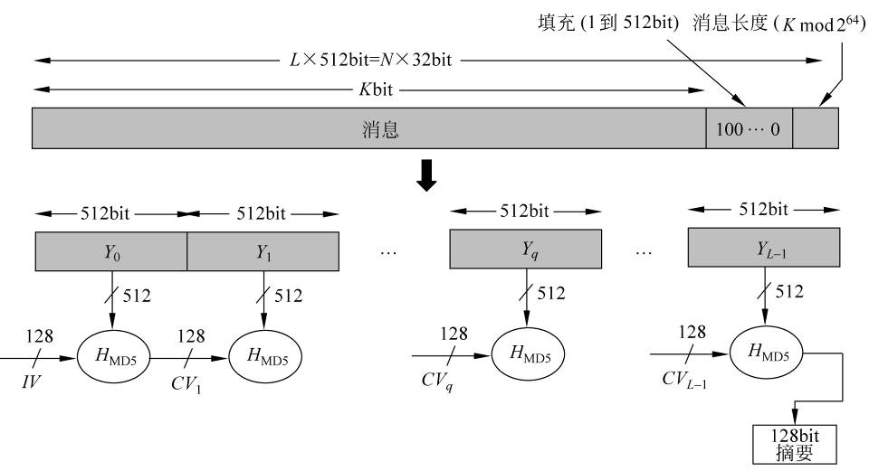
MD5的算法框图
输入消息可任意长，压缩后输出为128bits

Slide 103
MD5算法步骤(1)－分组填充
L×512bit
消息
100…0
消息长度K
Kbit
填充
64bit
如果消息长度大于2⁶⁴，则取其对2⁶⁴的模。
执行完后，消息的长度为512的倍数（设为L倍），则可将消息表示为分组长为512的一系列分组Y₀，Y₁，…，Y_{L-1}，而每一分组又可表示为16个32比特长的字，这样消息中的总字数为N=L×16，因此消息又可按字表示为M[0,…,N-1]。

Slide 104
MD5填充举例
我们以求字符串"abc"的MD5散列值为例来说明上面描述的填充过程。
"abc"的二进制表示为01100001 01100010 01100011。
填充消息：消息长l=24位，需填充（448－24＝424）位，先填充1位“1”，然后填充423位“0”，再用消息长24，即0x00000000 00000018填充“消息长度”字段，则：
M[0]=0x61626380
M[1]= M[2]= M[3]= M[4]=M[5]=M[6]=M[7]=0x00000000
M[8]= M[9]= M[10]=M[11]=M[12]= M[13]=M[14]=0x00000000
M[15]=0x00000018

Slide 105
MD5算法步骤(2)－缓冲区初始化
hash函数的中间结果和最终结果保存于128位的缓冲区中
缓冲区用32位的寄存器表示，可用4个32bits字表示：A,B,C,D。
初始值以十六进制表示为（低字节在前）
A=01234567
B=89ABCDEF
C=FEDCBA98
D=76543210
主循环执行前需把A、B、C、D分别备份，在最后一步形成报文摘要时使用，例如：
AA = A
BB = B
CC = C
DD = D
但程序中赋值时，
A=0x67452301
B=0xEFCDAB89
C=0x98BADCFE
D=0x10325476

Slide 106
MD5算法步骤(3) -H_{MD5}运算
以分组为单位对消息进行处理每一分组Y_{q}(q=0,…,L-1)都经一压缩函数H_{MD5}处理。H_{MD5}是算法的核心，其中又有4轮处理过程。
H_{MD5}的4轮处理过程结构一样，但所用的逻辑函数不同，分别表示为F、G、H、I。每轮的输入为当前处理的消息分组Y_{q}和缓冲区的当前值A、B、C、D，输出仍放在缓冲区中以产生新的A、B、C、D。
每轮又要进行16步迭代运算，4轮共需64步完成。
第四轮的输出与第一轮的输入相加得到最后的输出。

Slide 107
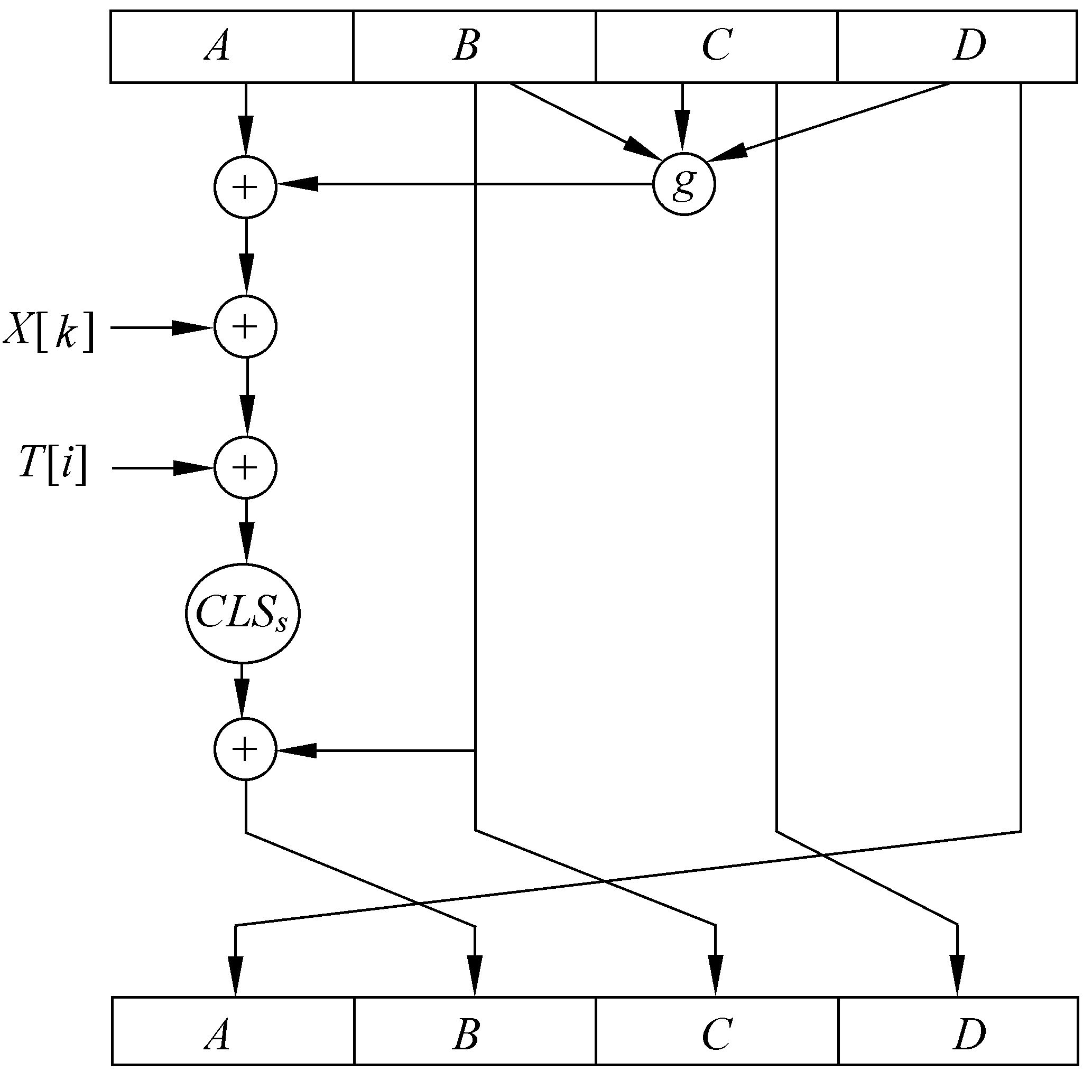
压缩函数中的一步迭代

Slide 108
基本逻辑函数定义
四轮操作的不同之处在于每轮使用的非线性函数不同
这四个非线性函数如下(其输入/输出均为32位字)：
其中：∧表示按位与； ∨按位或；
～按位反； ⊕按位异或。
轮
基本函数g
g(b, c, d)
f
F
F(b,c,d)
(b∧c) ∨((～b) ∧ d)
(b ∧ d) ∨(c ∧(～d))
b⊕ c ⊕ d
Y ⊕(c ∨(～d))
f
G
G(b,c,d)
f
H
H(b,c,d)
f
I
I(b,c,d)

Slide 109
MD5的主循环
CV_{q}
Y_{q}
128
X[k] 表示报文的第j个分组Mj，每512位分为16个分组(k=0,1,2,...,15)
Pji表示各轮处理中使用16个32位字的不同次序(i=0,1,2，...15):
第1轮：k=p₁i=i
第2轮： k=P₂i=(1十5i) mod l6
第3轮： k=P₃i=(5十3i) mod l6
第4轮： k=P₄i=7i mod l6
512
A
B
C
D
32
F,T[1,…,16] , X[p₁i]
G,T[17,…,32] , X[p₂i]
H,T[33,…,48] , X[p₃i]
I,T[49,…,64] , X[p₄^{i}]
+
+
+
+
CV_{q+1}
128

Slide 110
X[k]
当前分组的第k个32位的字。
各轮使用不同的X[P_{j}i]，P_{j}i表示各轮处理中使用16个32位字的不同次序。（j＝1，2，3，4）（i＝0，1，2，...，15）
第1轮：k=p₁i=i
第2轮：k=P₂i=(1十5i) mod l6
第3轮：k=P₃i=(5十3i) mod l6
第4轮：k=P₄i=7i mod l6
第1轮 | x[0] | x[1] | x[2] | x[3] | x[4] | x[5] | x[6] | x[7] | x[8] | x[9] | x[10] | x[11] | x[12] | x[13] | x[14] | x[15]
第2轮 | x[1] | x[6] | x[11] | x[0] | x[5] | x[10] | x[15] | x[4] | x[9] | x[14] | x[3] | x[8] | x[13] | x[2] | x[7] | x[12]
第3轮 | x[5] | x[8] | x[11] | x[14] | x[1] | x[4] | x[7] | x[10] | x[13] | x[0] | x[3] | x[6] | x[9] | x[12] | x[15] | x[2]
第4轮 | x[0] | x[7] | x[14] | x[5] | x[12] | x[3] | x[10] | x[1] | x[8] | x[15] | x[6] | x[13] | x[4] | x[11] | x[2] | x[9]

Slide 111
T[i]
T[1,…,64]为64个元素表，分四组参与不同轮的计算。
T[i]＝2³²×abs(Sin(i))的整数部分，i是弧度。
T[i]可用32 bit二元数表示，T是32 bit随机数源。
例如：
T[1]= d76aa478 | T[17]= f61e2562 | T[33]= fffa3942 | T[49]= f4292244
T[2]= e8c7b756 | T[18]= c040b340 | T[34]= 8771f681 | T[50]= 432aff97
T[3]= 242070db | T[19]= 265e5a51 | T[35]= 6d9d6122 | T[51]= ab9423a7
T[4]= c1bdceee | T[20]= e9b6c7aa | T[36]= fde5380c | T[52]= fc93a039
… …
T[13]= 6b901122 | T[29]= a9e3e905 | T[45]= d9d4d039 | T[61]= f7537e82
T[14]= fd987193 | T[30]= fcefa3f8 | T[46]= e6db99e5 | T[62]= bd3af235
T[15]= a679438e | T[31]= 676f02d9 | T[47]= 1fa27cf8 | T[63]= 2ad7d2bb
T[16]= 49b40821 | T[32]= 8d2a4c8a | T[48]= c4ac5665 | T[63]= eb86d391

Slide 112
CLSs ：循环左移s位
第一轮：7、12、17、22
第二轮：5、9、14、20
第三轮：4、11、16、23
第四轮：6、10、15、21

Slide 113
第3步的汇总
将消息M的L个分组处理完毕，最后一个分组处理的输出即为消息M的摘要。
第3步可以总结为：
CV₀= IV
CV_{q+1}= CVq＋ RF_{I}[Yq ,RF_{H}[Yq , RF_{G} [Yq ,RF_{F}[Yq ,CVq]]]]
q=1,2,…,(L-1)
MD=CV_{L}
其中：
RF_{x}( )为与位逻辑函数X结合的轮处理过程(X＝F 、 G、H、I)
+为对应32位字模2³²加法
IV取缓冲区(A、B、C、D)的初值

Slide 114
算法主循环描述
/* 第一轮 i=1~16*/
/* 令[abcd k s i]表示操作：a = b + ((a + F(b,c,d) + X[k] + T[i]) <<< s)
其中，Y<<<s表示Y循环左移s位*/
/* 完成下列16个操作*/
[ABCD 0 7 1 ] [DABC 1 12 2 ] [CDAB 2 17 3 ] [BCDA 3 22 4 ]
[ABCD 4 7 5 ] [DABC 5 12 6 ] [CDAB 6 17 7 ] [BCDA 7 22 8 ]
[ABCD 8 7 9 ] [DABC 9 12 10] [CDAB 10 17 11] [BCDA 11 22 12]
[ABCD 12 7 13] [DABC 13 12 14] [CDAB 14 17 15] [BCDA 15 22 16]
/* 第二轮 i=17~32*/
/*令[abcd k s i]表示操作：a = b + ((a + G(b,c,d) + X[k] + T[i]) <<< s)*/
/*完成下列16个操作*/
[ABCD 1 5 17] [DABC 6 9 18] [CDAB 11 14 19] [BCDA 0 20 20]
[ABCD 5 5 21] [DABC 10 9 22] [CDAB 15 14 23] [BCDA 4 20 24]
[ABCD 9 5 25] [DABC 14 9 26] [CDAB 3 14 27] [BCDA 8 20 28]
[ABCD 13 5 29] [DABC 2 9 30] [CDAB 7 14 31] [BCDA 12 20 32]

Slide 115
算法主循环描述（续）
/*第三轮 i=33~48*/
/*令[abcd k s t]表示操作：a = b + ((a + H(b,c,d) + X[k] + T[i]) <<< s)*/
/*完成以下16个操作*/
[ABCD 5 4 33] [DABC 8 11 34] [CDAB 11 16 35] [BCDA 14 23 36]
[ABCD 1 4 37] [DABC 4 11 38] [CDAB 7 16 39] [BCDA 10 23 40]
[ABCD 13 4 41] [DABC 0 11 42] [CDAB 3 16 43] [BCDA 6 23 44]
[ABCD 9 4 45] [DABC 12 11 46] [CDAB 15 16 47] [BCDA 2 23 48]
/*第四轮 i=49~64*/
/*令[abcd k s t]表示操作：a = b + ((a + I(b,c,d) + X[k] + T[i]) <<< s) */
/*完成以下16个操作*/
[ABCD 0 6 49] [DABC 7 10 50] [CDAB 14 15 51] [BCDA 5 21 52]
[ABCD 12 6 53] [DABC 3 10 54] [CDAB 10 15 55] [BCDA 1 21 56]
[ABCD 8 6 57] [DABC 15 10 58] [CDAB 6 15 59] [BCDA 13 21 60]
[ABCD 4 6 61] [DABC 11 10 62] [CDAB 2 15 63] [BCDA 9 21 64]

Slide 116
最后一步：算法输出
将消息M的L个分组处理完毕，最后一个分组的输出A、B、C、D加上各自的初始值，即：
A = A + AA
B = B + BB
C = C + CC
D = D + DD
输出：由A、B、C、D四个寄存器的输出按低位字节在前的顺序(即以A的低字节开始、D的高字节结束)得到128位的消息摘要。

Slide 117
MD5算法的核心
MD5算法的运算均为基本运算，比较容易实现且速度很快。
MD5算法的核心处理H_{MD5}中重复进行位逻辑运算F、G、H、I，使得最终输出的摘要中每一位与输入消息中所有位相关，因此达到很好的混淆效果。即便是相关性很强的两个消息输入也不会产生相同的输出。
Rivest猜想，作为128位的散列函数，MD5的强度达到最大。

Slide 118
MD-5的安全性
MD-5的输出为128-bit，若采用纯强力攻击寻找一个消息具有给定Hash值的计算困难性为2¹²⁸，用每秒可试验1 000 000 000个消息的计算机需时1.07×10²²年
采用生日攻击法，找出具有相同杂凑值的两个消息需执行2⁶⁴次运算。

Slide 119
近些年，应用最为广泛的散列函数是安全散列算法(SHA)
由于其他每一种被广泛应用的散列函数都已被证实存在着密码分析学中的缺陷
截止到2005 年， SHA 或许是最后仅存的标准散列算法

Slide 120
SHA 算法
Secure Hash Algorithm
美国标准与技术研究所NIST设计
1993年成为联邦信息处理标准(FIPS PUB 180)
FIPS 180-1 于1995 年公布出来，通常称为SHA- 1
现行的标准文献被命名为： 安全散列标准

Slide 121
SHA 算法演进
FIPS 180
1993
FIPS 180-1
1995
FIPS 2
2002
FIP PUB 180-3
2008
Keccak
2012
SHA-0
SHA-1
SHA-256
SHA-384
SHA-512
SHA-2
SHA-224
SHA-3

Slide 122
安全散列算法
 | SHA-1 | SHA-256 | SHA-384 | SHA-512
消息摘要长度 | 160 | 256 | 384 | 512
消息长度 | <2⁶⁴ | <2⁶⁴ | <2¹²⁸ | <2¹²⁸
分组长度 | 512 | 512 | 1024 | 1024
字长度 | 32 | 32 | 64 | 64
步骤数 | 80 | 64 | 80 | 80
安全性 | 80 | 128 | 192 | 256
１.所有的长度以比特为单位
２.安全性是指对输出长度为n比特散列函数的生日攻击产生碰撞的工作量大约为2^{n/2}

Slide 123
SHA 算法比较
算 法 | 输出散列值长度 (bits) | 中继散列值长度 (bits) | 数据区块长度 (bits) | 最大输入信息长度 (bits) | 一个Word长度 (bits) | 循环次数 | 使用到的运算符 | 碰撞攻击
SHA-0 | 160 | 160 | 512 | 2⁶⁴ − 1 | 32 | 80 | +,and,or,xor,rotl | 是
SHA-1 | 160 | 160 | 512 | 2⁶⁴ − 1 | 32 | 80 | +,and,or,xor,rotl | 存在2⁶³的攻击
SHA-256/224 | 256/224 | 256 | 512 | 2⁶⁴ − 1 | 32 | 64 | +,and,or,xor,shr,rotr | 尚未出现
SHA-512/384 | 512/384 | 512 | 1024 | 2¹²⁸ − 1 | 64 | 80 | +,and,or,xor,shr,rotr | 尚未出现

Slide 124
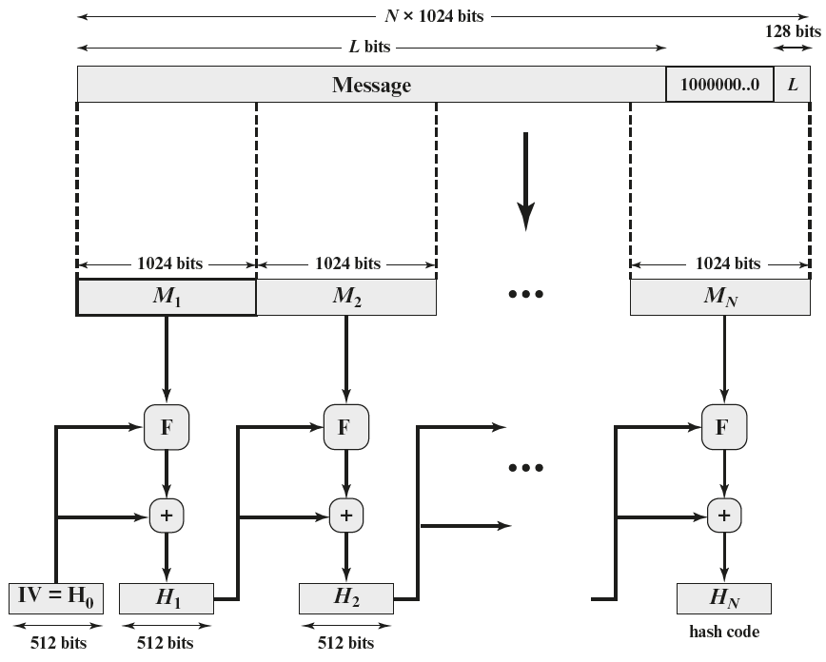
SHA-512
长度不超过2¹²⁸ 比特的消息输入，生成512 比特的消息摘要输出，输入以1024 比特的数据块进行处理
具体参数
消息摘要长度512位；
明文消息长度小于2^128位；
块尺寸长度1024位；
1024位长度分为16组，每组64位；
每1024位的块执行80轮迭代

Slide 125
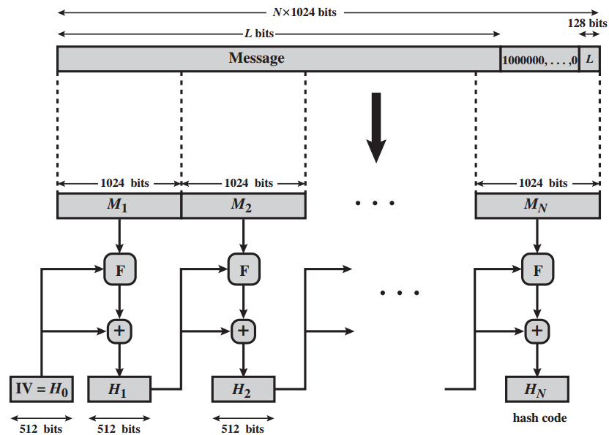
SHA-512逻辑原理
Merkle结构
+ 为模2⁶⁴的逐字加

Slide 126

SHA-512具体步骤
SHA-512算法流程：
第1 步：追加填充比特
填充部分是由单个比特1后接所需个数的比特0 构成，填充消息使其长度模1024 同余896，即，L≡896mod1024.
第2 步：追加长度
将128 比特的数据块追加在消息上。该数据块被看作128 比特的无符号整数( 高位字节在前) ，它还含有原始消息(未填充前〉的长度。填充后的消息被分成N个1024位的分组，M₁，…， M_{N。}

Slide 127
SHA-512具体步骤
第3步：初始化散列缓冲区。散列函数的中间结果和最终结果保存于512比特的缓冲区中，缓冲区用8个64比特的寄存器（a,b,c,d,e,f,g,h）表示，并将这些寄存器初始化为下列64比特的整数：
a=6A09E667F3BCC908
b=BB67AE8584CAA73B
c=3C6EF372FE94F82B
d=A54FF53A5F1D36F1
e=510E527FADE682D1
f=9B05688C2B3E6C1F
g=1F83D9ABFB41BD6B
h=5BE0CD19137E2179

Slide 128
SHA-512具体步骤
第4步：1024 比特(128 字)的数据块消息
算法的核心是80 轮迭代构成的模块，每一轮都以512 比特的缓冲区值abcdefgh 作为输入，并且更新缓冲区内容。

Slide 129
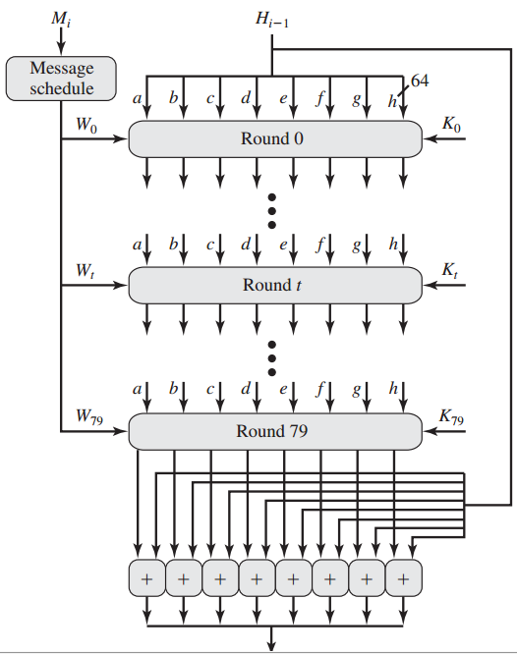
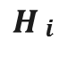
$$H_{\begin{aligned}i \\ \end{aligned}}$$

Slide 130
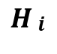
W_{t}: 64比特字，从当前的1024比特输入分组导出
K_{t}: 64比特附加常数，前80个素数的立方根（课本有误）
+： 模2⁶⁴加
$$H_{\begin{aligned}i \\ \end{aligned}}$$

Slide 131
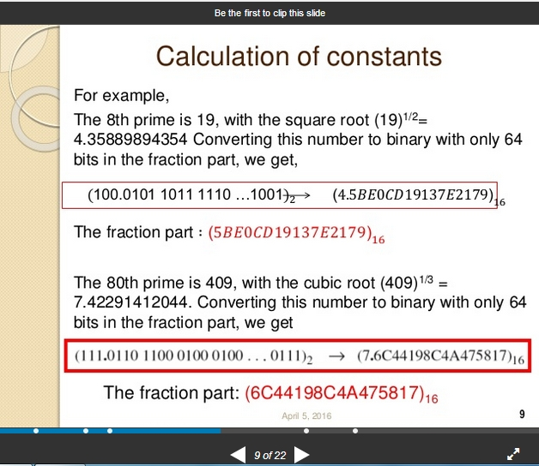
SHA-512 实现细节

Slide 132
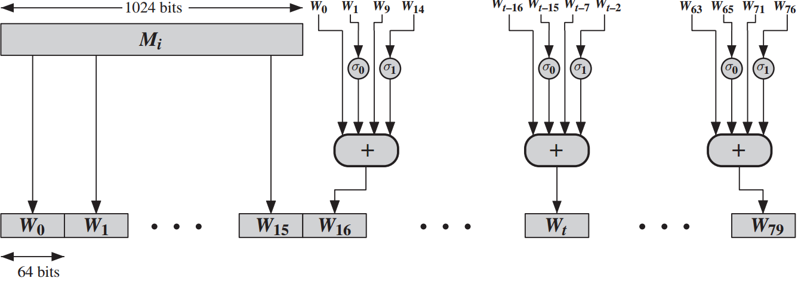
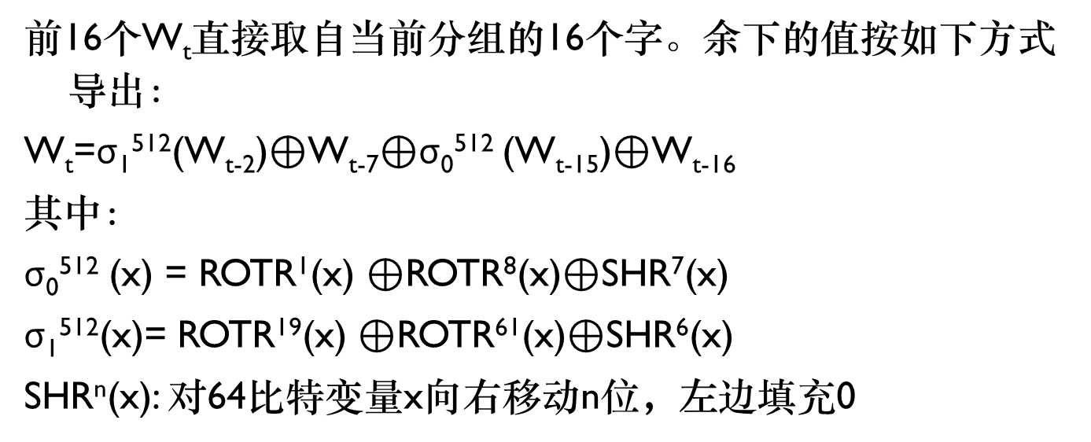
SHA-512轮函数
前16个W_{t}直接取自当前分组的16个字。余下的值按如下方式导出：
W_{t}=σ₁⁵¹²(W_{t-2})$⊕$W_{t-7}$⊕$σ₀⁵¹² (W_{t-15})$⊕$W_{t-16}
其中：
σ₀⁵¹² (x) = ROTR¹(x) $⊕$ROTR⁸(x)$⊕$SHR⁷(x)
σ₁⁵¹²(x)= ROTR¹⁹(x) $⊕$ROTR⁶¹(x)$⊕$SHR⁶(x)
SHR^{n}(x): 对64比特变量x向右移动n位，左边填充0

Slide 133
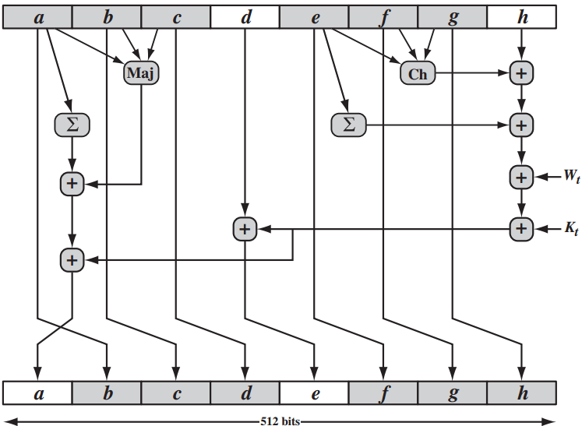
SHA-512轮函数

Slide 134
SHA-512轮函数
T₁=h+Ch(e,f,g)+( )+W_{t}+K_{t}
T₂=( )+Maj(a,b,c)
a= T₁ +T₂
b=a
c=b
d=c
e=d+ T₁
f=e
g=f
h=g

Slide 135
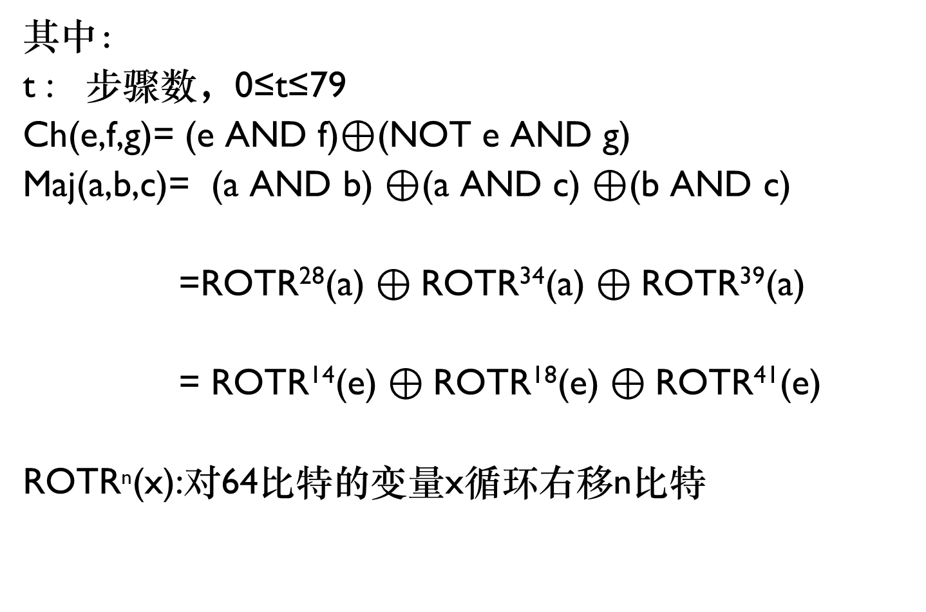
SHA-512轮函数
其中：
t : 步骤数，0≤t≤79
Ch(e,f,g)= (e AND f)$⊕$(NOT e AND g)
Maj(a,b,c)= (a AND b) $⊕$(a AND c) $⊕$(b AND c)
=ROTR²⁸(a) $⊕$ROTR³⁴(a) $⊕$ROTR³⁹(a)
= ROTR¹⁴(e) $⊕$ROTR¹⁸(e) $⊕$ROTR⁴¹(e)
ROTR^{n}(x):对64比特的变量x循环右移n比特

Slide 136
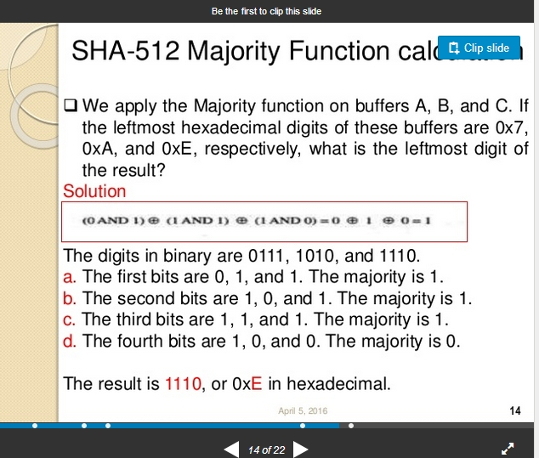
SHA-512 实现细节

Slide 137
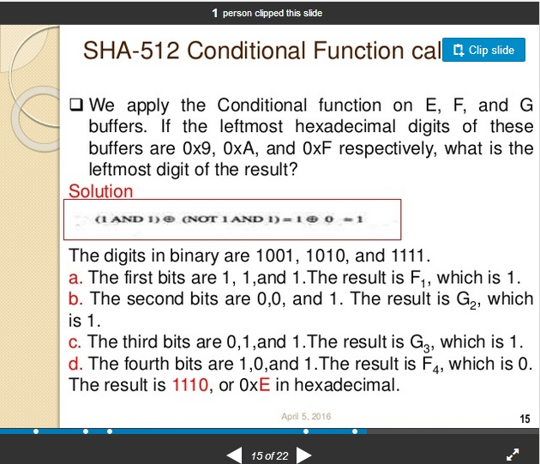
SHA-512 实现细节

Slide 138
SHA-512具体步骤
第5步：输出
当所有N 个1024 比特的数据块都处理完毕后，从第N 阶段输出的便是512 比特的消息摘要

Slide 140
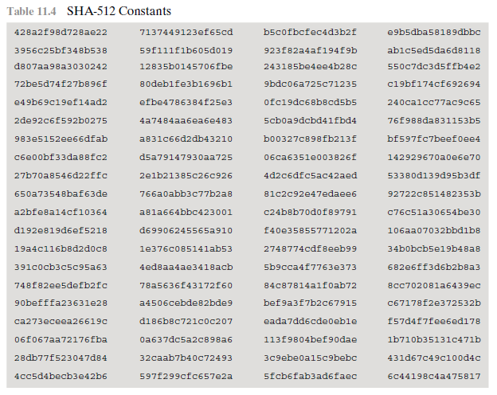
SHA-512

Slide 141
作业
思考题：3.2、3.3
习题：3.3、3.4、3.5、3.10

Slide 142
SHA与MD5的比较
抗穷举搜索能力
寻找指定hash值， SHA：O(2¹⁶⁰)，MD5：O(2¹²⁸)
生日攻击： SHA：O(2⁸⁰)，MD5：O(2⁶⁴)
抗密码分析攻击的强度
SHA似乎高于MD5
速度
SHA较MD5慢
简捷与紧致性
描述都比较简单，都不需要大的程序和代换表

Slide 143
3. 其它hash算法
MD4、MD5
MD4使用三轮运算，每轮16步； MD5使用四轮运算，每轮16步
MD4的第一轮没有使用加法常量，第二轮运算中每步迭代使用的加法常量相同，第三轮运算中每步迭代使用的加法常量相同，但不同于第二轮使用的加法常量；MD5的64部使用的加法常量T[i]均不同
MD4使用三个基本逻辑函数，MD5使用四个
MD5中每步迭代的结果都与前一步的结果相加，MD4则没有
MD5比MD4更复杂，所以其执行速度也更慢，Rivest认为增加复杂性可以增加安全性

Slide 144
RIPEMD-160
欧共体RIPE项目组研制
输入可以是任意长的报文，输出160位摘要
对输入按512位分组，以分组为单位处理
算法的核心是具有十轮运算的模块，十轮运算分成两组，每组五轮，每轮16步迭代

Slide 145
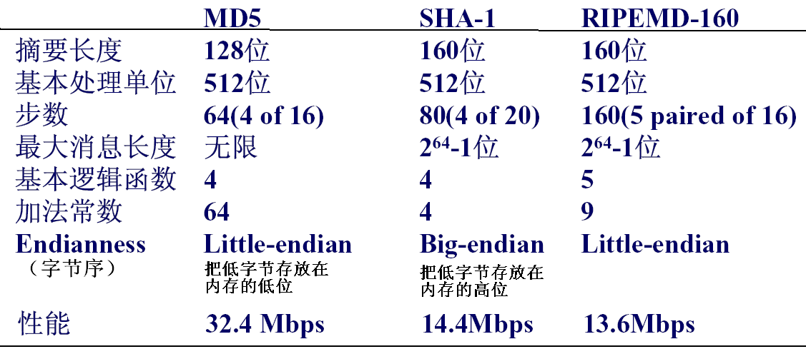
三种Hash算法的对比

Slide 146
第3 章 公钥密码和消息认证
3.1
消息认证方法
3.2
安全散列函数
3.3
消息认证码
3.4
公钥密码原理
3.5
公钥密码算法
3.6
数字签名

Slide 147
3.3.1 HMAC
传统上构造MAC基于分组密码,目前人们热衷于开发源于加密散列码的MAC函数
原因：
密码杂凑函数(如MD5、SHA)的软件实现快于分组密码(如DES)的软件实现；
加密hash函数库源代码很容易获得
密码杂凑函数没有出口限制，而分组密码即使用于MAC也有出口限制
hash函数（如SHA-1）不依赖于密钥，因此不能直接用于MAC
要把密钥合并到现有的散列算法中，如HMAC [BELL96a、BELL96b]。作为RFC2104，并在IPSec和其他网络协议(如SSL)中得以应用

Slide 148

HMAC的设计目标
Hash函数不使用密钥，不能直接用于MAC
HMAC要求
可不经修改使用现有hash函数
其中镶嵌的hash函数可易于替换为更快和更安全的hash函数
保持镶嵌的hash函数的最初性能，不因适用于HAMC而使其性能降低
以简单方式使用和处理密钥
在对镶嵌的hash函数合理假设的基础上，易于分析 HMAC用于认证时的密码强度
将杂凑函数当作一个黑盒:代码重用；模块替换。
可证明是安全

Slide 149
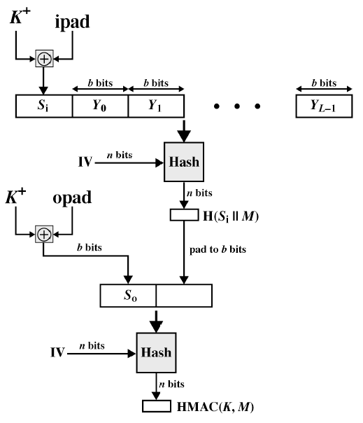
HMAC结构
b/8个字节的00110110
长度为b，在K的左边添充0
输入HMAC的消息
b/8个字节的01011100
H：嵌入的hash函数（如SHA-512）
M：输入HMAC的消息
Y_{i}：M的第i块
b：块中的位数
n：hash码长度
K：密钥
||：串接

Slide 150
HMAC结构
-------------第3步------------
HMAC(K,M)=H[(K⁺⊕opad)||H[(K⁺⊕ipad)||M]]
第1步
第1步
----------------第2步-------------

Slide 151
HMAC结构
Hash(S||M)？
Hash如果抵抗生日攻击，可以作为MAC
HMAC只要求Hash是一个伪随机函数，不需要抗碰撞攻击。
Notes:
Hash如果抵抗生日攻击，可以作为mac
HMAC只要求hash是一个伪随机函数，不需要抗碰撞攻击。

Slide 152
HMAC的安全性
取决于hash函数的安全性
证明了算法强度和嵌入的hash函数强度的确切关系，即证明了对HMAC攻击等价于对内嵌hash函数的下述两种攻击
攻击者能够计算压缩函数的一个输出，即使IV是秘密的和随机的（穷举攻击，2^{n}）
攻击者能够找出hash函数的碰撞，即使IV是随机的和秘密的（生日攻击，2^{n/2}）

Slide 153
HMAC的典型应用
（Challenge/Response）身份认证:
(1) 先由客户端向服务器发出一个验证请求
(2) 服务器接到此请求后生成一个随机数并通过网络传输给客户端（此为挑战）
(3) 客户端将收到的随机数与自己的密钥进行HMAC-MD5运算并得到一个结果作为认证证据传给服务器（此为响应）
(4) 与此同时，服务器也使用该随机数与存储在服务器数据库中的该客户密钥进行HMAC-MD5运算，如果服务器的运算结果与客户端传回的响应结果相同，则认为客户端是一个合法用户

Slide 154
3.3.2 基于分组密码的MAC
1. 基于密文的消息认证码(CMAC)
基于密文的消息认证码的操作方式适用于AES 和3DES

Slide 155

3.3.2 基于分组密码的MAC

Slide 156

基于密文的消息认证码(CMAC)
信息为一个长度为b 的密码块的整数倍数n 时，信息被分为n 块(M_{1，}M₂，… M_{n} )，利用了一个K比特的加密密钥K 和b 比特的密钥

Slide 157

基于密文的消息认证码(CMAC)
如果这个信息不是一个密码块长度的整数倍数， 那么最后一个由一个1 和若干个0 组成的块将被加到最低有效位上，使得块与b 的长度一致。
使用K₂，而不是K_{1.} 为什么？

Slide 158
2.具有密码块链式信息认证码的计数器
CCM （Counter with Cipher Block Chaining-Message Authentication Code）的运作模式以N1ST SP 800-38C 的标准定义，被称为认证加密模式
认证加密是一个被用来描述加密系统的专业术语，这个加密系统同时地确保了信息的机密性和可靠性
许多应用和协议需要这两种形式的安全，但是到近期这两个要求才被单独的设计
CCM 的核心算法成分是AES 加密算法(2.2 节)， CTR 运作模式（2.5 节）和CMAC验证算法
一个单独的密钥K 被用来加密和进行MAC 算法

Slide 159
具有密码块链式信息认证码的计数器
CCM 加密数据处理的输入端包含了3 个部分
能被验证和加密的数据
关联的数据A：能被验证但是不能被加密
N： 临时量，作为负载和相关数据的补充
数据块的明文P
一个协议标题必须被不受阻碍的传送到正确的操作协议，但是需要被验证
特殊的值在每个例子中都不同，并且被用来阻止重放攻击和其他类型的攻击

Slide 160

具有密码块链式信息认证码的计数器
输入端包括了随机数、相关联的数据和明码文本
输入端按照B₀ 到B_{r}的序列格式
第一个块包含了随机数以及格式化的比特，显示了N,A 和P 元素的长
其后跟随0 和更多的含有A 的块
之后是0 和更多的含有P的块
块的结果序列作为CMAC 算法的输入端，产生一个长度为Tlen 的MAC 价值，小于或者等价于块的长度

Slide 161

具有密码块链式信息认证码的计数器
加密中， 一系列的计数器必须独立于随机数而产生
验证标签在CTR 模型中被单一Ctr₀ 计数器加密
Tlen 位最高权重的输出位被异或并且带有一个加密标签
剩下的计数器被用来CTR 模型加密明码文本
加密的明码文本被加密标签和密码文本输出连接起来

Slide 162
具有密码块链式信息认证码的计数器
目前常用的是GCM模式。GCM先加密数据（AES Counter模式），再计算MAC值（使用GHASH），再对MAC进行加密。
为什么需要同时加密和认证？
CCA（选择密文攻击）安全

Slide 163
第3 章 公钥加密和消息认证
3.1
消息认证方法
3.2
安全散列函数
3.3
消息认证码
3.4
公钥加密原理
3.5
公钥加密算法
3.6
数字签名

Slide 164
数字签名问题提出的实际背景
电子商务的迅速崛起，但是网络安全不能保障，给网上交易带来诸多问题。在电子商务中如何实现用户无需在纸上签字或等待信函往来，足不出户就能通过网络获得抵押贷款、购买保险或者与房屋建筑商签订契约等，如何实现企业之间通过网上磋商达成有法律效力的协议，以降低成本，提高效率？
举个简单的例子，如果我们在天猫商城订购了相应的商品，当送货到我们宿舍之后，我们不承认我们曾经订购该商品，产生纠纷，如何解决？
在网络环境下，解决这类问题可以看作是信息安全对于保护在线交易问题的解决，属于信息安全的一个重要组成部分，解决的途径就是——数字签名

Slide 165
数字签名问题提出的实际背景
数字签名其实是伴随着数字化编码的消息一起发送并与发送的信息有一定逻辑关联的数据项。
数字签名类似于MAC，但不同于MAC，数字签名可以支持不可否认服务。

Slide 166
数字签名问题提出的实际背景
数字签名可以解决下述安全鉴别问题：
数据篡改
发送者否认
接收方伪造
第三方冒充

Slide 167
数字签名的定义与特征
数字签名的定义
附加在数据单元上的一些数据，是对数据单元所做的密码变换，这些数据或变换允许数据的接受者用来确认数据单元来源、数据单元的完整性，以及数据的不可否认性
数字签名的特征
签名是不可伪造的：数字签名证明是签名者本人而不是别人签署了文件
签名是可信的：签名使文件的接受者相信签名者慎重的签署了该文件
数字签名不能重复使用：签名是文件的一部分，任何人都不能把它转移到别的文件上
签名后的文件是不能改变的
签名是不可否认的：签名者不能事后声称他没有签署过文件

Slide 168
数字签名与传统签名的比较
数字签名的主要功能就是实现用户对电子形式存放消息的认证，与传统手写签名相比，特点如下：
在数字签名中签名同消息是分开的，需要一种方法将签名与消息绑定在一起，而在传统的手写签名中，签名是被签名消息的一部分；
在签名验证的方法上，数字签名利用一种公开的方法对签名进行验证，任何人可以对签名进行验证，而传统手写签名的验证是由经验丰富的消息接受者通过以前的签名进行比较来确定的；
在数字签名中，有效签名的复制同样是有效的签名，而在传统的手写签名中，签名的复制是无效的，因此数字签名方案的设计中要防止签名的非法重复使用。

Slide 169
数字签名在网络安全中的位置
网络信息安全受到的攻击分两类：被动攻击和主动攻击，网络窃听属于被动攻击，伪造数据和交易则属于主动攻击
在网络安全技术中，通过加密来防止诸如窃听之类的被动攻击，而防止主动攻击存在着不同的要求，防止这种攻击的保护措施叫做消息验证
消息验证允许通信双方验证接受信息的过程。如果消息、文件、文档或者其他数据集合是真实的，而且来自其声称的来源，则可以说这些数据是可信的
数字签名就是消息验证的一种，属于网络安全中用来防止主动攻击的一种保护措施

Slide 170
数字签名在网络安全中的位置
消息验证通常包括以下几个重要的方面：
验证消息内容没有经过改动；
验证消息源是可信的；
可能包括验证消息的时间性（防止人为延迟或重放）；
可能包括验证相对于两方传送的其他消息的顺序性。
就象数字签名的要求中所说的，它也包括了以上的验证内容
数字签名本身并不要求对信息内容进行加密
在现在的网络安全体系下，数字签名通常和数字加密相结合，完成对信息的加密

Slide 171
数字签名的功能
数字签名可以证明
如果他人可以用公钥正确地解开数字签名，则表示数字签名的确是由签名者产生的
如果消息M是用散列函数h得到的消息摘要h（M），和消息的接收方从接收到的消息M/计算出散列值h（M/），这两种信息摘要相同表示文件具有完整性
数字签名机制提供了一种数字鉴别方法

Slide 172
数字签名的要求
数字签名应满足以下要求：
接收方B能够确认或证实发送方A的签名，但不能由B或第三方C伪造
A发出签名的消息给B后，A就不能再否认自己所签发的消息
B对已收到的签名消息不能否认，即有收报认证
C可以确认收发双方之间的消息传送，但不能伪造这一过程

Slide 173

认证消息源，保证数据完整性
不保证保密性

Slide 174

Digital Signature Model
签名算法流程
注意密钥
的不同使用

Slide 175

基于RSA的签名算法 概率签名 salt：随机数。相同私钥对相同消息签名，结果不一样 padding: 0 bit串 MGF：T=T||Hash(X||C)C为计数器 签名：(EM)^{d} mod n

Slide 176
数字签名解决方案
基于常规加密方法的数字签名方案
基于消息验证码的数字签名方案
结合哈希函数的数字签名方案
常规加密
使用公钥加密
使用加密数值
群签名方案
多重签名
代理签名

Slide 177
数字签名解决方案小结
在数字签名方案中，单向哈希函数是提高解决方案效率的关键技术
在实际应用中，不仅要求有数字签名的功能，还要求进行必要的数字加密。通常的解决方案是使用公钥加密签名和公钥体制相结合的方案
为了数字签名和公钥加密体系能够相互结合，还需要建立第三方的认证中心

Slide 178
案例
案例需求
从网上下载可执行的软件后，用户如何相信它是无害的呢？大公司的软件可以信赖。可是如果黑客用自己的软件冒充大公司的软件，或者篡改大公司的软件，企图危害用户时怎么办？

Slide 179
案例分析
这个问题利用数字签名可以解决
公钥密码有两个密钥，一个可以公开，称为公钥，另一个必须保密，称为私钥。一般加解密过程为用公钥加密，用私钥解密
数字签名与之相反，签名者用私钥加密，签名验证者用公钥解密密文，并与原文相比，相同则签名有效，不同则签名无效

Slide 180
案例解决方案
软件发行者生成软件后，用私钥对软件签名，再把软件本身、签名结果、公钥证书制作成一个包发行。这样用户可以从公钥证书知道发行者的真实身份，经验证签名可以确定软件发行后有没有被篡改。

Slide 181

应用"数字证书"的实例：https协议
客户端向服务器发出加密请求

Slide 182

应用"数字证书"的实例：https协议
服务器用自己的私钥加密网页以后，连同本身的数字证书，一起发送给客户端

Slide 183

应用"数字证书"的实例：https协议
客户端（浏览器）的"证书管理器"，有"受信任的根证书颁发机构"列表。客户端会根据这张列表，查看解开数字证书的公钥是否在列表之内

Slide 184

应用"数字证书"的实例：https协议
如果数字证书记载的网址，与你正在浏览的网址不一致，就说明这张证书可能被冒用，浏览器会发出警告

Slide 185

应用"数字证书"的实例：https协议
如果这张数字证书不是由受信任的机构颁发的，浏览器会发出另一种警告

Slide 186

应用"数字证书"的实例：https协议
如果数字证书是可靠的，客户端就可以使用证书中的服务器公钥，对信息进行加密，然后与服务器交换加密信息

Slide 187
课后作业：
编程实现简单的签名方法（Hash+RSA)
187
187

Slide 188
谢谢听讲！
下节再见！
188
188

